Slide 1
NCS 건축목공시공 · 능력단위 9개 모듈
건축목공시공
학습모듈 정리노트
도면 파악부터 안전·계획·먹매김·바닥·벽·천장·창호·검사 하자보수까지
모듈별 핵심 기준과 수치를 표·단계로 정리했습니다.
출처 : 국가직무능력표준(NCS) 학습모듈 14v2 · 한국직업능력연구원 · 학습용 요약

Slide 2
차례
9개 모듈 한눈에 보기
01
건축목공시공 도면 파악
배치도·평면도·입면도·상세도를 보고 현장 상황, 구조물 형태, 구성 재료를 파악한다.
1403020101
02
건축목공시공 현장 안전
안전보호구 착용, 안전시설물 설치, 불안전 시설물 개선으로 위험요소로부터 근로자를 보호한다.
1403020102
03
건축목공시공 계획 수립
설계도면을 검토하고 내역을 산출하며, 지정공기에 맞는 공정표를 작성해 인원·자재·장비 투입 계획을 세운다.
1403020103
04
건축목공시공 시공 준비
세부 공정표와 시공상세도를 작성하고, 장비·공구를 점검하며, 반입 자재·제품을 검수한다.
1403020104
05
먹매김 및 바닥 설치
도면을 검토해 공종 간 연관성을 파악하고 먹매김한 뒤, 바닥 구조틀·마루판·걸레받이를 설치한다.
1403020105 + 0107
06
벽 설치
도면에 맞추어 벽 구조틀, 보드·합판, 합지판, 몰딩, 선반을 설치한다.
1403020108
07
천장 설치
천장의 종류와 기능을 파악하고 도면에 따라 천장, 등박스, 몰딩류를 설치한다.
1403020109
08
목재창호 제작설치 및 보양·현장정리
목재 창호를 제작·설치하고, 시공 부위를 보양하며, 잔여 자재를 회수한 뒤 현장을 정리·청결히 한다.
1403020110 + 0111
09
검사 하자보수
목공사 결과를 도면·시방서와 비교해 잘못 시공된 부분을 검사하고 하자를 보수한다.
1403020112
건축목공시공 NCS 학습모듈 정리노트 · 9개 모듈
2

Slide 3
01
학습모듈의 목표
배치도·평면도·입면도·상세도를 보고 현장 상황, 구조물 형태, 구성 재료를 파악한다.
건축목공시공 도면
파악
학습 구성
학습 1 도면 기본지식
도면의 기능·용도, 지시내용과 각종 기호
학습 2 기본도면 파악
도면의 종류 구분, 재료 구분과 시공 부분
학습 3 현황 파악
현장 위치·형태, 구조물 배치와 형상
모듈 코드 LM1403020101
핵심 용어
도면의 기능과 용도 · 각종 기호 · 배치도 · 평면도 · 입면도 · 단면도 · 상세도 · 건축목공 자재 · 구조물 배치
3

Slide 4
1장 건축목공시공 도면 파악
설계도면의 분류와 용지 규격
기본 도면
실시 도면
기타 도면
배치도, 평면도, 바닥평면도
천정도, 조명계획도
입면도, 전개도, 투시도
단면도, 상세도
창호도, 가구 상세도
조명 상세도
목차, 재료 마감도, 집기 상세도
전기 배선도, 출입구 상세도
계단 상세도
시공자는 도면에 담긴 설계 의도를 정확히 파악해야 설계 변경과 공기 연장을 막을 수 있다. 용지는 KS M ISO 216의 A0~A6, 길이 방향을 좌우로 놓은 위치가 정위치.
건축목공시공 NCS 학습모듈 정리노트 · 9개 모듈
4

Slide 5
1장 건축목공시공 도면 파악
도면 용지 치수와 CAD 분야 코드
용지 | A0 | A1 | A2 | A3 | A4 | A5 | A6
A×B (mm) | 841×1189 | 594×841 | 420×594 | 297×420 | 210×297 | 148×210 | 108×148
여백 C (최소) | 10 | 10 | 10 | 5 | 5 | 5 | 5
여백 D 묶지 않을 때 | 10 | 10 | 10 | 5 | 5 | 5 | 5
여백 D 묶을 때 | 25 | 25 | 25 | 25 | 25 | 25 | 25
CAD 분야 코드 : A 건축 · S 구조 · M 기계설비 · E 전기설비 · T 통신설비 · C 토목 · L 조경 · R 실내건축 · V 측량 · G 지리정보 · Z 일반 · X 기타
건축목공시공 NCS 학습모듈 정리노트 · 9개 모듈
5

Slide 6
1장 건축목공시공 도면 파악
도면 작성 규약 — 표제란·투상·방향·척도·경사
항목 | 규칙
표제란 | 도면 번호, 공사 명칭, 축척, 설계 책임자 서명, 설계자 성명, 작성 날짜, 분류 번호를 기입 (도면 오른쪽 또는 아래쪽)
투상법 | 제3각법이 원칙. A 정면도 · B 평면도 · C 좌측면도 · D 우측면도 · E 배면도
도면 방향 | 평면도·배치도는 북쪽을 위로. 입면도·단면도는 위아래를 도면지와 일치
척도 | 실척 1/1 · 축척 1/2~1/6000 · 배척 2/1, 5/1. 비례하지 않으면 NS(no scale)
경사(물매) | 분자를 1로 한 분수(경사 1/8) 또는 지붕은 10을 분모로(2.5/10), 각도(30°)도 가능
치수 | mm가 원칙이며 단위 기호는 쓰지 않음. 지름 φ, 반지름 R, 정사각형 □ 기호는 치수 앞에 씀
글자 | 수직 또는 15° 경사의 고딕체, 가로쓰기, 아라비아 숫자
건축목공시공 NCS 학습모듈 정리노트 · 9개 모듈
6

Slide 7
1장 건축목공시공 도면 파악
선의 종류와 용도
선의 종류 | 사용 방법
실선 | 단면의 윤곽, 보이는 부분의 윤곽, 치수선·치수 보조선·인출선·격자선
파선 / 점선 | 보이지 않는 부분, 절단면보다 윗면·양면에 있는 부분
1점 쇄선 | 중심선, 절단선, 기준선, 경계선, 참고선
2점 쇄선 | 상상선, 1점 쇄선과 구별이 필요할 때
단면도의 절단선은 평면도에 굵은 1점 쇄선으로 표시하고 양 끝에 시선 방향 화살표를 붙인다. 평면 표시 기호는 축척 1/20·1/50·1/100·1/200 도면에 쓴다.
건축목공시공 NCS 학습모듈 정리노트 · 9개 모듈
7

Slide 8
1장 건축목공시공 도면 파악
기본 도면 4가지 구분
배치도
평면도
대지 안 건물의 위치·방향, 도로와의 관계, 도로 너비, 주출입구와 진입 방향
방위·축척·대지면적·건축면적·건폐율, 전기·급수·오하수 선로
공사 초기에 장비·자재 운용, 반입 계획, 경계 설정에 가장 많이 활용
건물을 수평으로 절단해 위에서 내려다본 도면
절단 높이는 지면에서 약 1.5m (벽 두께와 개구부 위치·형태를 표현할 수 있는 높이)
방·문·창·설비의 배치와 크기, 벽체 구조를 확인
단면도
입면도
건물을 수직으로 절단해 측면에서 내부를 본 도면
기초부터 지붕 끝까지 평면도에 없는 정보를 한눈에 확인
복층 건물에서는 필수, 계단 상세도와 함께 취급
건물 외부를 표현. 정확한 축척으로 그려야 형태·색상·방향을 예측
동·서·남·북 또는 정면도·좌우측면도·배면도로 구분
외부 마감자재를 지시선으로 표기하고 지붕은 반드시 물매를 표현
건축목공시공 NCS 학습모듈 정리노트 · 9개 모듈
8

Slide 9
1장 건축목공시공 도면 파악
건축목공시공에 필요한 도면 목록
도면 | 전달 내용
입면도 | 건축물 외부를 표현. 정면도·우측면도·좌측면도·배면도로 구분
구조도 | 건축물이 기능을 발휘하도록 강성을 표현. 마감재와의 관계 파악
평면도 | 벽체·기둥·개구부 등 공사에 필요한 주요 구체와 벽의 위치를 개괄적으로 표현
상세도 | 축척 제한으로 세부 표현이 어려울 때 사용. 기본도면 1/50·1/100·1/200, 상세도 1/30~1/1
재료 마감표 | 실내·실외 치장 및 마감재의 종류·이름·브랜드명을 표로 정리
수행 tip : 2차원 도면에서 3차원을 상상하기 어려우면 공사 전에 모형을 만들어 시공 부위를 검토한다.
건축목공시공 NCS 학습모듈 정리노트 · 9개 모듈
9

Slide 10
1장 건축목공시공 도면 파악
침엽수와 활엽수, 구조용 목재 기준
구분 | 장점 | 단점
침엽수 | 통직하고 가볍고 가공 쉬움 · 압축·인장·휨 강도 강함 · 직선 부재 대량 생산 · 건조 용이 | 병·충해에 약해 외부 사용 시 방부·방충 처리 필수
활엽수 | 외관과 연륜이 화려 · 다양한 특징 · 내장·가구재로 쓰면 가치 상승 | 통직하지 못함 · 비중이 높아 무겁고 가공이 어려움 · 건조가 어렵고 결함 확률 높음
침엽수는 가도관이 90% 이상이라 조직이 단순·균일해 구조재로, 활엽수는 도관·유세포·목섬유가 복잡해 단단하여 가구·목공재로 쓴다. 구조재는 KS F 3020 침엽수 구조용재 2등급 이상(토대·장선·보·서까래·마룻대), 대표 수종은 SPF(가문비·소나무·전나무). 규격재는 함수율 약 18%로 건조 후 4면 대패(S4S)하며 호칭치수와 실제치수가 다르다.
건축목공시공 NCS 학습모듈 정리노트 · 9개 모듈
10

Slide 11
1장 건축목공시공 도면 파악
공학목재 종류별 특징
종류 | 구성·특징 | 주 용도
합판(CDX) | 단판을 목리 직교로 홀수 매 적층(수축·팽창 억제). C·D 등급 + 외부용 접착제(X) | 지붕·바닥·벽 덮개
O.S.B | 50×75mm 정도 목편을 교차 적층·페놀수지 접착. 표준 1,200×2,400mm, 벽·지붕 13mm, 바닥(T&G) 19mm | 덮개재, I형 장선 웨브, SIP
방부목 | 가압방부(인사이징으로 약제 주입)가 효과 우수. 절단·천공면은 방부약제를 추가 도포 | 기초 접촉부, 외부
집성재(Glulam) | 5cm 이하 제재목을 핑거조인트로 이어 적층. 직선·곡선·아치 가능 | 큰 보·장선
L.V.L | 단판을 목리 방향 평행하게 적층, 함수율 12%, 변형이 거의 없음 | I형 장선 플랜지, 헤더, 장스팬 보
I형 장선 | 플랜지(LVL·MSR) + 웨브(합판·OSB). 플랜지가 휨, 웨브가 전단 지지. 최대 20m | 바닥 장선, 서까래
P.S.L | 얇고 짧은 단판을 길이 방향 배열. 휨강도 표준 구조재의 약 3배 | 보, 헤더, 기둥
L.S.L | O.S.B와 유사한 스트랜드 적층. 예측성·치수안정 좋으나 강도는 낮음 | 테두리장선, 창호 헤더
건축목공시공 NCS 학습모듈 정리노트 · 9개 모듈
11

Slide 12
1장 건축목공시공 도면 파악
합판 단판 등급과 OSB 노출 등급
등급 | 특징
N | 천연무늬결 단판, 비구조용
A | 옹이 없는 매끈한 표면
B | 썩음 없이 단단. 산옹이 지름 1인치(25.4mm)까지 허용
C-plugged | C등급보다 엄격한 품질 제한
C | 옹이구멍 1인치 이내(드물게 1½인치). 외장용 합판에 허용되는 최저 등급
D | 옹이구멍 2½인치 이내(드물게 3인치). 외장용에는 사용 불가
OSB 노출 등급 : Exterior(영구 노출) > Exposure 1(공사 중 장기간 노출·고습) > Exposure 2(외기로부터 보호되는 일반 건축) > Interior(실내 전용)
건축목공시공 NCS 학습모듈 정리노트 · 9개 모듈
12

Slide 13
1장 건축목공시공 도면 파악
방수·단열·내화 재료 기준값
재료 | 기준·시공 요점
방습지(TYVEK) | 습기(방습)·빗물(방수)·바람(방풍) 차단하면서 내부 습기는 배출. 합판 위에 팽팽히 붙여 스테이플러 고정, 이음 약 150mm 겹침 후 테이프 처리
아스팔트 슁글 | 합판 위 아스팔트 펠트 1~2겹 → 슁글. 슁글용·아연도금 못을 각 모서리 50mm 지점, 한 장당 4개로 고정
유리섬유 단열재 | R-11 : 2×4 벽체 · R-19 : 2×6 벽체, 장선 사이 소음 차단 · R-30 : 서까래·천장(간격 400/600mm). 빈 공간 없이 채우는 것이 핵심
방화 석고보드 | 30분 이상 내화성능(KS F 1611-1), 부위에 따라 30분~1시간 30분. 두께 12.5mm 또는 15mm 이상, 1겹 또는 2겹
방수 석고보드 | 수분 흡수 시 석고와 원지가 박리되지 않는 준불연 이상 제품 (KS F 3504)
건축목공시공 NCS 학습모듈 정리노트 · 9개 모듈
13

Slide 14
1장 건축목공시공 도면 파악
골조용 연결 철물 (KS F 4514)
철물 | 용도
앵커볼트 | 기초와 상부 부재 연결 (갈고리·묻음·기초 볼트)
띠쇠 / ㄱ자쇠 | 기둥과 층도리, ㅅ자보·왕대공 맞춤부 / 모서리 기둥과 층도리 맞춤
감잡이쇠 / 꺾쇠 | 왕대공과 평보 연결 / 엇꺾쇠·보통 꺾쇠로 부재 긴결
스플릿링 · 전단플레이트 | 하중 전달용 주물 디스크. 긴 지간의 목구조에 사용
래그나사못 | 볼트 모양에 끝이 나사못. 재료가 두껍거나 접합부가 멀 때
H(허리케인) · HCP | 벽체와 서까래 연결 · 코너 서까래와 벽체 연결
LUS · BC · CB | 글루램·빔 고정용 행거 · 기둥과 보 연결 · 바닥기초와 기둥 연결
철물은 방청 처리 제품을 쓰고, 끝이 뾰족하고 무거우므로 장갑·안전화를 착용한다.
건축목공시공 NCS 학습모듈 정리노트 · 9개 모듈
14

Slide 15
1장 건축목공시공 도면 파악
현장 위치와 형태 파악
위치 파악
형태 파악
설계도면 첫 장의 건축 개요에서 공사 현장 주소 확인
국토교통부 KISCON 건설공사 위치정보, 위성·로드뷰·날씨 정보를 사전 답사에 활용
위치에 따라 자재 반입·보관, 반입 수량, 작업자 투입 계획이 달라짐
인접 도로 폭(예: 3m·5m 도로)과 주도로까지 거리로 자재 반입·반출 동선 계획
상하수도, 전기통신, 전봇대, 고압선 위치 확인 (굴착 중 파손 방지)
지형 차이(바람·적설·습도·침수 위험)에 따라 목재 보관법을 달리함
배치도만으로 형상 파악에 한계가 있으므로 조감도를 함께 보며 건물 형상을 비교한다. 직접 현장에 방문해 토질·주변 현황·도로·민원 소지를 확인하는 것이 좋다.
건축목공시공 NCS 학습모듈 정리노트 · 9개 모듈
15

Slide 16
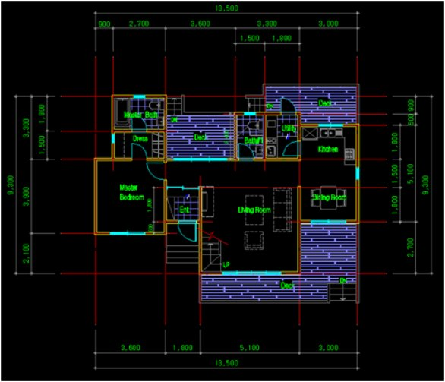
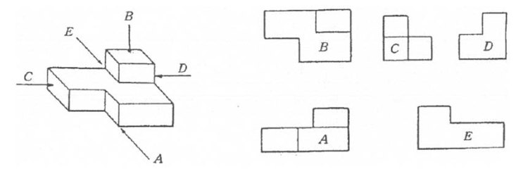
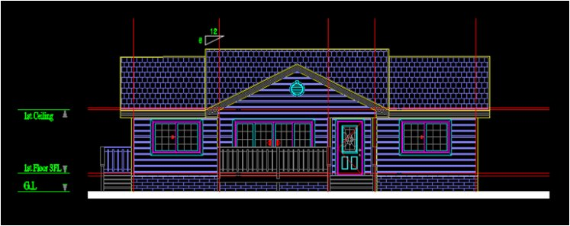
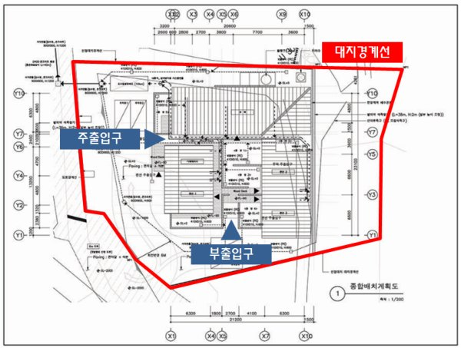
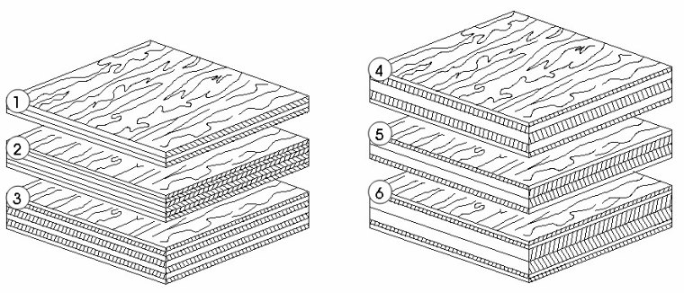
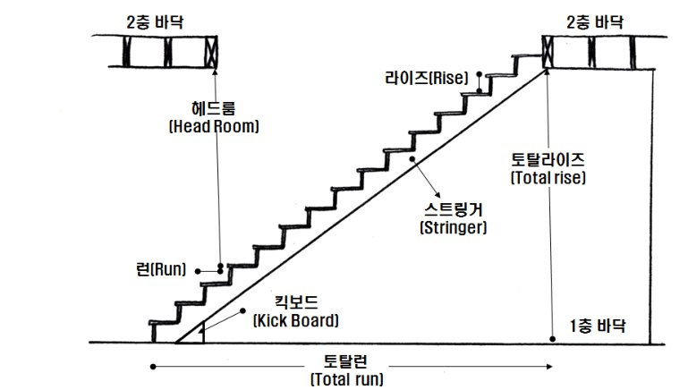
1장 건축목공시공 도면 파악
교재 그림으로 보기 — 도면의 종류와 재료
투상면의 방향 (정면·평면·좌우측면·배면)
1층 평면도 예 (복층 주택, 99㎡)
정방향 입면도 예 (단층 주택)
배치도 — 출입구와 대지 경계선
합판의 구성 (홀수 매 단판을 직교 적층)
계단 용어 (스트링거·라이즈·런·킥보드)
그림 출처 : NCS 학습모듈 원문 그림 (학습용 발췌)
건축목공시공 NCS 학습모듈 정리노트 · 9개 모듈
16

Slide 17
02
학습모듈의 목표
안전보호구 착용, 안전시설물 설치, 불안전 시설물 개선으로 위험요소로부터 근로자를 보호한다.
건축목공시공 현장
안전
학습 구성
학습 1 안전보호구 착용
보호구의 선택·착용, 안전 작업도구의 특징
학습 2 안전시설물 설치
시설물의 설치와 사용, 계획도·점검 체크
학습 3 불안전시설물 개선
현장 안전 점검·관리, 불안전 시설물 제거와 교육
모듈 코드 LM1403020102
핵심 용어
현장안전 · 건설기술관리법 · 안전사고 · 안전보호구 · 안전시설물 · 안전점검 체크리스트 · 안전교육
17

Slide 18
2장 건축목공시공 현장 안전
현장 안전관리의 기본 원칙
안전관리계획
착공 전 수립하고 상황에 따라 변경 계획을 보완 (건설기술관리법)
공사금액 3억 이상 100억 미만 공사는 착공 14일 이내 건설재해예방 전문기관과 기술지도 계약 (산업안전보건법)
안전작업환경 8항목
작업 전 안전교육 · 안전관리자 순찰 · 보호구 착용 확인 · 물체 투하 시 감시인 배치
취중자·허약자 작업 금지 · 구급품 확보 · 비상구 적재 금지 · 정리정돈
안전관리자·화재예방 관리자
안전관리자 : 교육 계획 수립, 순회점검, 해빙기·우기·태풍기·건조기 대비 점검
높이 5m 이상 조립·해체, 물체 투하, 낙하 위험 장소는 안전담당자 상주
화재예방 : 전기 무단사용 금지, 인화성 물질 관리, 소방기구 비치
기록과 비용
안전일지에 점검·교육·조치 내용 기록, 표준안전관리비는 공사금액과 별도 산정
사고 기록(개요, 일시·장소, 원인·과정, 재발방지계획)은 3년 보존
건축목공시공 NCS 학습모듈 정리노트 · 9개 모듈
18

Slide 19
2장 건축목공시공 현장 안전
작업 내용별 안전·보건 장구
작업 내용 | 장구
물체 낙하, 추락·충돌·감전 위험 | 안전모
충격·날카로운 물체, 운반·낙하 위험 | 안전화 (발·발목 보호)
높이 2m 이상 고소작업, 비계 발판 위 작업, 난간 밖으로 몸을 내미는 작업 | 안전대 (부속물 포함)
톱밥 등 분진, 유해가스·물질 발생 | 면마스크 · 방진마스크 · 방독마스크
유해광선, 가스·증기·분진 발산 | 차광안경 · 보호용 안경
소음 90dB 이상 | 차음 보호구 (귀마개·귀덮개)
용접작업 | 용접용 치마, 석면포, 토시, 재킷
손이 다칠 우려가 있는 일반 작업 | 면장갑 · 고무장갑
보호구는 신체 보호의 최후의 보루. 유해위험요인을 줄이거나 제거하는 것이 우선이며, 보호구만으로 모든 장해를 막을 수는 없다.
건축목공시공 NCS 학습모듈 정리노트 · 9개 모듈
19

Slide 20
2장 건축목공시공 현장 안전
보호구 착용 요령
안전모
안전화
가볍고 견고한 KS 인증 제품, 고정대와 턱끈을 조여 흔들림 없이 착용
물려받은 모자는 균열·고정대 헐거움 확인 후 안전관리자 승인
작업장 특성에 맞고 발에 편안하며 발목까지 보호되는 가벼운 것
못을 밟아도 밑창이 뚫리지 않아야 함. 끈을 단단히 매고 꺾어 신지 않음
보안경·장갑
작업복·공구띠·안전대
보안경 : 얼굴에 맞고 흔들림·김서림이 없으며 시야가 넓은 것
장갑 : 손바닥이 코팅된 면장갑, 특수 장소는 전체 우레탄 코팅
절대 상의탈의 금지, 작업복 위에 안전띠로 식별성 확보
공구띠는 필수 공구만 균형 있게. 안전대 로프는 2.5m 이내로 짧게, 안전대 걸이는 벨트보다 약간 높게
건축목공시공 NCS 학습모듈 정리노트 · 9개 모듈
20

Slide 21
2장 건축목공시공 현장 안전
전동공구·수공구 안전 사용 요령
공구 | 핵심 안전 수칙
공통 | 단정한 복장(장신구 제거), 통로·발판에 공구 방치 금지, 톱날 완전 정지 후 후속 동작, 1작업 1공구, 톱밥 수시 정리, 작동 중 주유·청소·조절 금지
망치 | 마감용·파괴용·나무망치·프레이밍 망치를 용도에 맞게. 휜 못은 못뽑이로 제거
임팩트렌치 | 귀마개 착용, 소켓 균열 점검, 양손 파지, 회전 방향 전환은 트리거에서 손을 떼고 정지 후
못총 | 구조틀용 못 길이 65~90mm·직경 2.9~3.3mm / 루핑건 19~45mm / 타카 스테이플 30mm(목재 전용, 석고보드 부적합). 방아쇠 2개를 순서대로 눌러야 발사. 컴프레서 2.5마력, 하부 수분 자주 배출
마이터 쏘 | 톱날 외경 380mm·두께 2.5mm. 전원 OFF 확인 후 플러그 연결, 톱날이 최고 속도일 때 절단, 각도 스토퍼 0·15·22.5·30·45°
직쏘 | 곡선·두꺼운 판재 절단. 단단한 목재는 촘촘한 날, 중앙 절단은 드릴로 구멍 낸 후 삽입
전동 드라이버·드릴 | 비트 크기에 맞는 나사못, 직각으로 서서히 가속. 드릴은 양손 파지, 마스킹테이프로 위치·깊이 표시, 역회전으로 빼냄
스킬 쏘(원형톱) | 7인치(184mm) 날, 최대 절삭 깊이 90° 65mm · 45° 42mm, 약 4kg. 안전덮개 작동 확인, 직선 가이드는 보조로만 사용
건축목공시공 NCS 학습모듈 정리노트 · 9개 모듈
21

Slide 22
2장 건축목공시공 현장 안전
건설 안전사고의 특징과 재해 요인
사고의 특징
관리가 어려운 이유
추락·전도·충돌·낙하·비래 등 발생 형태가 다양
높은 곳 작업과 중기계 사용으로 중대 사고 발생
공정이 서로 연계되어 복합 재해가 동시에 발생
옥외 작업이라 지형·기후 영향을 받아 위험 예측이 어려움
일당 근로자가 많아 소속감·안전교육 기회 부족
하도급 구조에서 책임 한계가 불분명, 신공법 안전기술 부족
피로 누적과 안전의식 부족
사고 발생 시 조치
형태별 예방 대책
공사 정지 → 사고자 구출 → 원인 조사를 위한 현장 보존
재발방지계획 수립, 기록 3년 보존
넘어짐 : 미끄럼 방지 신발, 물기 즉시 제거
떨어짐 : 넘어짐 방지 사다리, 2인 1조, 작업발판 폭 30cm 이상 또는 추락방지망
끼임 : 중량물 2인 1조, 방호덮개
낙하 : 안전대 걸이 설비, 적치 자재 로프 결속
건축목공시공 NCS 학습모듈 정리노트 · 9개 모듈
22

Slide 23
2장 건축목공시공 현장 안전
안전시설물 6종 설치
1
안전 통행 알림
공사 중임을 주민·보행자·차량에 알림. 통로 주변에 비치, 완료 후 철거
2
소화·방재 시설
화재 위험 장소에 잘 보이는 곳에 설치, 공사 완료까지 유지
3
안전 교육 시설
현장 사무실 인근에 설치, 1일 1회 5분 이상 교육 후 작업
4
안전 표기 입간판
현장·일반·유해물질·전기·기계·가스 안전수칙을 눈에 띄는 곳에
5
안전 가설벽
소음·먼지 차단, 보행자와 현장을 분리. 대형화된 목조주택 현장에서 필수
6
안전 경계 차단재
라바콘과 차단봉으로 진입 차단·차량 유도, 상황에 따라 이동 설치
설치 계획은 배치도에 안전시설물 위치를 표시하는 것부터. 가설벽 → 사무실·교육장 → 자재 적재 순으로 배치한다.
건축목공시공 NCS 학습모듈 정리노트 · 9개 모듈
23

Slide 24
2장 건축목공시공 현장 안전
목조주택 시공 순서와 안전관리계획서
공정 | 주요 내용
1 현장준비 | 현장 사무실·화장실, 가설시설, 상하수도·전기
2 기초공사 | 건물 위치·레벨, 터파기, 정화조, 파일, 콘크리트 기초
3 골조세우기 | 바닥·외벽·내벽·지붕 골조, 브레이싱·개구부·계단 (공기가 가장 긴 핵심 공정)
4 외부 마감 | 코킹, 외부 트림, 싱글·사이딩·벽돌
5~6 내벽·내부 마감 | 주방·욕실 방수 주의, 계단·바닥재·가구·위생도기·조명
7~8 옥외·완공 | 데크·담장 (데크만 3~4일) → 현장 정리, 준공검사, 사용 승인
안전관리계획서 구성 : 공사 개요 · 안전관리조직 · 공정별 안전점검 · 공사장 주변 안전관리 · 통행안전시설·교통소통 · 안전관리비 집행 · 안전교육 · 비상시 긴급조치 (공종별 세부계획은 해당 공종 착공 전 제출)
건축목공시공 NCS 학습모듈 정리노트 · 9개 모듈
24

Slide 25
2장 건축목공시공 현장 안전
안전점검과 불안전 요소 개선
점검 주기
매일 자체 안전점검, 우기·동절기 특별 점검, 정기점검은 반기 1회 이상
중대한 결함 발견 시 관계 행정기관에 즉시 통보, 필요 시 긴급점검·정밀안전진단
점검 순서
설계도서 사전 검토 → 과업수행계획서 → 현장조사 → 점검 부위 청소 → 상태평가 → 안전성평가 → 종합평가·안전등급 지정
점검 장비
반발경도 측정기, 크랙게이지, 광파·레이저 거리 측정기, 레이저 처짐 측정기, 적외선 열화상 카메라, 코어 채취기, 도막측정기, 진동소음 측정기
불안전 시설물·행동 예
과적재 비계 붕괴, 인양 로프 파손, 사용 후 철물·폐기물·쇠갈고리 방치, 사다리 고정대 없음
누전차단기 없는 조명 감전, 조도 부족으로 절단 재해, 분진 속 호흡 보호구 미착용
건축목공시공 NCS 학습모듈 정리노트 · 9개 모듈
25

Slide 26
2장 건축목공시공 현장 안전
건설현장 13가지 사고 예방 포인트
작업 전·중
설비·환경
작업 전 스트레칭과 보호구 착용
안전통로 확보, 안전대 걸이 시설
표준 안전 난간대·안전표지판 설치
작업발판 고정, 인양 와이어로프 안전율 확인
개구부 방호, 낙하·비래 방지 설비 확인
낙하·위험구역 접근금지, 가설전선 상태 확인
분전함 누전차단기 설치
법적 조도 확보, 신호수·경보장치
기계 방호조치, 이동식 작업대 전도 방지
터파기 안전구배, 거푸집 지보공·가설비계 점검, 용접 시 인화물 격리
양중기 재해 원인 : 작업계획서 미작성, 무면허 조작, 정격하중 초과, 아웃트리거 미설치, 신호 불일치, 신호수 미배치
건축목공시공 NCS 학습모듈 정리노트 · 9개 모듈
26

Slide 27
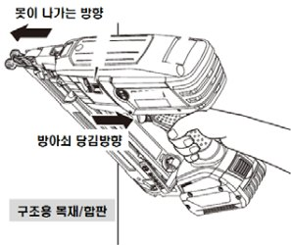
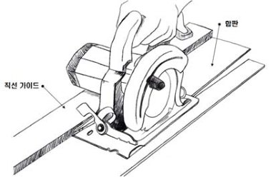
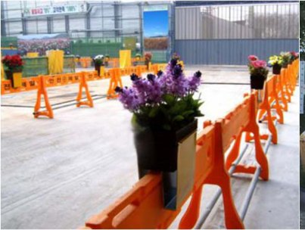
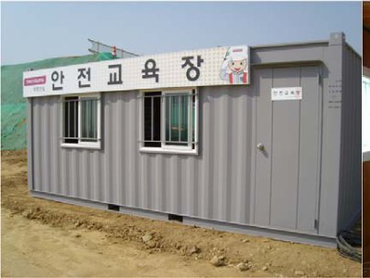
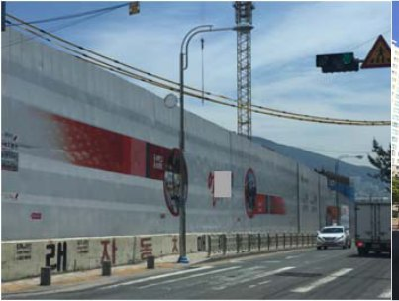
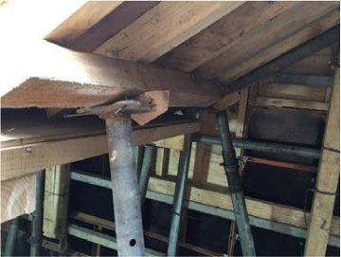
2장 건축목공시공 현장 안전
교재 그림으로 보기 — 공구 사용과 안전시설
못총 사용 방향 (방아쇠 당김 방향)
스킬 쏘(원형톱) 사용 — 직선 가이드는 보조로만
안전 통행 알림 시설물
현장 안전 교육장
공사현장 안전 가설벽
불안전 시설물 예 — 동바리 설치 불량
그림 출처 : NCS 학습모듈 원문 그림 (학습용 발췌)
건축목공시공 NCS 학습모듈 정리노트 · 9개 모듈
27

Slide 28
03
학습모듈의 목표
설계도면을 검토하고 내역을 산출하며, 지정공기에 맞는 공정표를 작성해 인원·자재·장비 투입 계획을 세운다.
건축목공시공 계획
수립
학습 구성
학습 1 설계도면 검토
설계 도면 파악, 계약서·내역·물량 파악
학습 2 공정표 작성
공사기간 산출, 공정 구분과 WBS 공정표
학습 3 인원 투입 계획
실행 내역(원가계산) 작성, 인원 구성·배치
모듈 코드 LM1403020103
학습 4 자재·장비 투입 계획
목재 종류, 품질관리, 도면별 필요 재료
핵심 용어
공사기간 · 공정표 · 물량산출 · 자원배당 · 인력구성 · 목재 · 건설기계
28

Slide 29
3장 건축목공시공 계획 수립
설계 과정 4단계
계획 설계
건축주 요구(평면·재료·예산·배치)를 건축법 기준으로 정리. 배치도·평면도·입면도·단면도·조감도 작성, 건폐율·용적률 등 지역지구 법규 검토
1
기본 설계 (인허가)
용도·입지·크기·높이의 적법 여부를 행정 주무부서에 신고. 지적측량·법규·현장 상태·민원 여건까지 반영
2
실시 설계
구조계산서 기반 구조도면 + 전기·배관·소방·통신 설비 + 마감 상세도 + 공사방법 설명서. 작업자 간 정보 공유로 시간·비용 단축
3
현장 설계·설계 변경
예측 못한 현장 여건·건축주 변심으로 변경 발생. 추가 비용과 공기 연장을 막으려면 실시설계 단계에서 최대한 조율
4
건축목공시공 NCS 학습모듈 정리노트 · 9개 모듈
29

Slide 30
3장 건축목공시공 계획 수립
기본 설계 시 검토 사항
항목 | 기준·설명
건축면적 | 지반(G.L) 1m 이상 높이부터 건축면적에 산입
연면적 | 각 층 바닥면적의 합계. 용적률 산정 시 지하층·주차장 면적은 제외
건폐율 | 대지면적 대비 건축물 바닥면적 비율. 예) 330㎡ 대지에 100㎡ 주택 → 30%
용적률 | 대지면적 대비 연면적 비율. 예) 330㎡ 대지, 300% → 990㎡까지
건축물 구조 | 목구조·벽돌·블록·철근콘크리트·철골·철골철근콘크리트·경량철골조
오수처리 | 단독주택 30평 이하 5인용, 9평 증가마다 1인 추가, 약 67평 초과 시 10인용
조경 | 대지 220㎡(60.5평) 이상이면 조례 기준에 맞춰 조경 시행
주차 | 연면적 50~150㎡ 주택은 1대, 150㎡ 초과 시 100㎡당 1대 추가
기타 | 난방시설, 진입로, 대지 경사도, 일조권, 조망권
설계 고려 : 주 방향은 남향(개구부가 많을수록 빛·열 유입), 단단하고 배수 좋은 지반, 동선 최소화, 피난로 확보, 소방·방화 설계 반영.
건축목공시공 NCS 학습모듈 정리노트 · 9개 모듈
30

Slide 31
3장 건축목공시공 계획 수립
계약서와 설계도면 검토
계약서 필수 기재사항
도급인과 수급인 · 건축물의 위치와 규모 · 공사기간 · 대금 지불 방법
안전사고 조치 이행 · 하자보수·손해배상 책임 · 직인·날인·계약일자
계약 기준 세분화
기본 계약 / 옵션 계약(거실 오픈 천장, 허리 루바, 화장실 추가, 야외 데크, 2층 현관 지붕, 가로등) / 불포함(싱크대·도배·장판·마루·조명)
도면 읽기 순서
배치도(방향·도로·출입구) → 1층 평면도(실 크기·설비) → 기초 평면도(콘크리트 벽 200mm, 철근 #10 간격 1,200mm 이하) → 입면도 → 지하층·설비도 → 단면도(기초·바닥 두께·계단·지붕)
원칙
공사 내역이 정확히 산출된 뒤에 계약서를 작성한다. 내역 없이 계약하지 말 것
건축목공시공 NCS 학습모듈 정리노트 · 9개 모듈
31

Slide 32
3장 건축목공시공 계획 수립
도면에서 확인하는 부위별 설계 내역 예 (목조주택)
부위 | 구성 예
외벽 | 방습지 2겹 → 9.5mm 합판 → 38×140mm 스터드 @400 → R-20 단열재 → 6MIL 폴리 → 12.5mm 석고보드
실내 간막이벽 | 38×89mm 스터드 @400, 양면 12.5mm 석고보드
천장·지붕 | R-40 단열재, 12.7mm 석고 천장보드, 12mm 합판 또는 OSB 덮개, 2겹 펠트 + 아스팔트 싱글
1층 바닥 | 마감 마루판 → 19mm 제혀쪽매 합판(나사 접착) → 300mm TJI 공학 장선 → R-30 유리섬유 단열재
지하층 바닥 | 89mm 콘크리트 슬래브 → 6MIL 폴리 → 150mm 자갈 다짐
계단 | 디딤면 250mm, 디딤판 275mm(코 25mm), 챌면 194mm, 옆판 3-38×235mm, 난간동자 812mm
기초 | 457×200mm 콘크리트 지정, 철근 #10 2열, R-12 강성 단열재, 배수용 PVC관과 150mm 이상 자갈
건축목공시공 NCS 학습모듈 정리노트 · 9개 모듈
32

Slide 33
3장 건축목공시공 계획 수립
공사기간 산정과 공정별 소요 기간
구분 | 기준·예시
표준 공사기간 | 난방(기계)공사는 건축공사와 동일, 전기·통신공사는 각각 일수 가산
현장 여건 가산 | 산간오지·도서 지역은 일수 추가, 특수구조·공기단축 공법은 증감, 부지정지·민원은 별도 산정
준공시점 보정 | 1~2월 준공은 전년 12월 기준(동절기 1개월 제외), 3월 준공은 4월 기준으로 산정
건물 배치 · 터파기 | 배치 약 1일(대각선법으로 직각 확인) / 터파기 보통 1일 + 부대시설 1일, 주택 경계 주위 1m 작업공간
기초·골조 | 기초는 유형에 따라 수 주. 골조는 토대(방부목) → 장선·바닥 덮개 → 벽체(임시 가새) → 이중 윗깔도리 → 지붕 트러스 순, 전체 공정 중 가장 중요
창호 · 외장 · 내장 | 창호 3~7일 / 외장 마감 1~2주 / 내장 마감 약 2주
사전 준비(설계·허가·공사비 조달)는 공사 일정에 배정하지 않는다. 설비공사 시 스터드·깔도리·장선·보의 천공·따냄 제한을 지킨다.
건축목공시공 NCS 학습모듈 정리노트 · 9개 모듈
33

Slide 34
3장 건축목공시공 계획 수립
WBS 공정표 분류 (목조주택 예)
대분류 | 중분류 | 소분류 예
기초공사 | 기초 콘크리트 | 규준틀·토목 → 버림 콘크리트 → 거푸집 → 철근 배근 → 오하수·수도·전기 배관 매립 → 타설 → 양생
구조목·내외장 | 목구조 공사 | 스터드·헤더 제작 → 토대목 → 1층 벽체 → 2층 바닥 → 2층 벽체 → 서까래 → 외벽·지붕 OSB → 지붕 방수시트 → 박공벽·천장 장선 → 외벽 타이벡
내외장공사 | 외장·설비 | 전기 내선, 페이샤·빗물받이, 지붕 싱글, 외벽 사이딩, 배관, 방통 모르타르, 보일러, 데크, 단열재, 내벽 OSB·석고, 창호, 타일
마감공사 | 마감 | 도배, 전기조명, 바닥재, 싱크대, 실내외 청소
WBS(Work Breakdown Structure) : 프로젝트를 대·중·소 작업으로 나누고 우선순위와 선후 관계를 구조적으로 표현하는 체계.
건축목공시공 NCS 학습모듈 정리노트 · 9개 모듈
34

Slide 35
3장 건축목공시공 계획 수립
목공사 물량산출 기준 (국토해양부 수량산출기준)
소분류 | 단위 | 산출 기준
목조 지붕틀 | ㎡ | 지붕틀이 덮고 있는 건축 바닥면적. 서양식은 경간 7.2m 이하 등으로 구분
목조 지붕널 덮기 | ㎡ | 지붕널 사용 지붕의 정미면적, 널 두께 12·15·18·24mm 구분
목조 마루틀 / 마루널 깔기 | ㎡ | 시공하는 마루틀의 바닥면적 (장선·멍에 포함) / 마루널 두께별, 단열재 제외
목조 계단 | ㎡ | 설계도서에 표시된 계단 바닥면적, 난간동자 포함
목조 반자 | ㎡ | 시공면적. 달대·달대받이·반자틀·마감재 포함, 도배·도장·보온재 제외
목조 칸막이틀 | ㎡ | 시공되는 벽체 입면적. 일반/방음 구조, 단열재·마감 제외
벽체 띠장 설치 | ㎡ | 띠장이 설치되는 벽의 입면적, 두께 50·100mm 구분
일위대가 = 표준품셈의 기본 단위 수량 × 단가 (재료비 + 인건비 + 공구손료). 내역서 금액은 견적금액과 일치해야 한다.
건축목공시공 NCS 학습모듈 정리노트 · 9개 모듈
35

Slide 36
3장 건축목공시공 계획 수립
공사원가 계산서 구조
순공사원가
재료비(직접재료비) + 노무비(직접·간접노무비) + 경비(산출경비, 산재·고용·건강·연금보험료, 퇴직공제부금, 산업안전보건관리비, 기타경비, 보증수수료, 환경보전비)
가산 항목
일반관리비 = 순공사원가 × 고시 요율 / 이윤 = (노무비 + 경비 + 일반관리비) × 요율
PS(사후정산 잠정금액)
총계 산출
총원가 = 순공사원가 + 일반관리비 + 이윤 + PS → 소계 = 총원가 + 공사손해보험료 → 총계 = 소계 + 부가가치세
산업안전보건관리비
관급자재가 없으면 (재료비 + 직접노무비) × 적용률. 있으면 두 방식 중 적은 금액 적용
집계표 22개 공종
가설·토공·철근콘크리트·철골·벽돌·돌·타일·목공·방수·지붕·금속·미장·창호·유리·칠·수장·부대·철거·골재운반·작업부산물·폐기물·인테리어
건축목공시공 NCS 학습모듈 정리노트 · 9개 모듈
36

Slide 37
3장 건축목공시공 계획 수립
건축공사 표준품셈 (2015) — 목공사 ㎡당 품
공종 | 건축목공(인) | 보통인부(인) | 비고
먹매김 (거푸집/주택) | 0.021 | - | 구조부 주택 0.009, 일반 0.005
마루틀 | 0.075 | 0.007 | 못 0.03kg
마루널 | 0.09 | 0.02 | 마루밑창 0.02/0.005
천장틀 (널/우물/합판텍스) | 0.22 / 0.66 / 0.22 | 0.021 / 0.063 / 0.021 | 우물천장이 널천장의 3배
벽체틀 | 0.033 | 0.003 | 틀 간격 450~600mm
간막이벽 (일반 / 방음) | 0.34 / 0.50 | 0.03 / 0.05 | 못 0.06 / 0.12kg
벽체 합판 | 0.060 | 0.006 | 공구손료 인력품 2%
수장 합판 | 0.065 | 0.007 | 접착제 0.27kg
커튼 박스 | 0.037 | 0.004
토대 (2015 신설) | 0.073 | 0.025 | 씰실러 + 방부목, 앵커
할증률 : 각재 10%, 졸대·널재 20%, 목재 10%, 합판 3%, 단열재 10%, 붉은 벽돌 3%, 시멘트 벽돌 5%, 마루바탕 빗댐 20%. 100㎡ 주택 기준 전체 투입 인력은 연 225명 규모(일 5~8명).
건축목공시공 NCS 학습모듈 정리노트 · 9개 모듈
37

Slide 38
3장 건축목공시공 계획 수립
목재 품질관리와 건조 결함
건조의 필요성
할렬 · 틀어짐
사용 장소의 평균 이용 함수율까지 건조
건조 방법 : 천연·인공·특수건조
구조재는 섬유포화점 이하(함수율 약 19% 이하)로 건조·대패(S4S)
할렬 : 건조 초기 인장응력이 후기 압축응력으로 바뀌며 표면·횡단면·내부 갈라짐
틀어짐 : 굽음(bow)·측면굽음(crook)·너비굽음(cup)·비틀림(twist)·마름모(diamonding), 올바른 쌓기로 최소화
변색 · 내구성 저하
방부제
변색 : 균·추출물이 고온에서 반응, 청변균 반점
내구성 저하 : 균류, 흰개미·목수개미, 화재, 자외선, 마찰, 부식 산화물 접촉
CCA(크롬·구리·비소)는 사용 금지 — 용출로 환경·인체에 해로움
대체로 ACQ 사용 증가. KS 기준 미달 약제는 사용 금지
벌목 : 방향베기(수구)는 V형으로 따내고, 따라베기(추구)는 수구보다 50mm 이상 높게. 나무가 흔들리기 시작하면 체인톱을 멈추고 대피.
건축목공시공 NCS 학습모듈 정리노트 · 9개 모듈
38

Slide 39
3장 건축목공시공 계획 수립
도면별 필요 재료 파악과 구조재 규격
도면 | 필요 재료
기초 도면 | 잡석·성토, 버림 콘크리트, 압축 스티로폼, 철근, 유로폼, 비계, 앵커·볼트, 기초 콘크리트, PE필름(보양·방수), 방부목 토대
1층 평면도 (벽체) | 구조목 2×6·2×8(L=4,800mm), OSB 11T, 합판 12T (1,220×2,440mm), 못·연결철물(행어)·단열재·창호·문틀·석고보드·코킹
지붕 평면도 | 구조목 2×6·2×8, 연결철물·클립·메가타이, OSB 11T, 방수시트·소핏벤트·시멘트 사이딩·단열재·아스팔트 싱글
침엽수 구조용재는 S.P.F 혼합수종이 주류. 수입품은 inch 단위가 많아 ISO(mm) 단위와 환산해 이해. 2×4 등은 건조 전 공칭치수이고 실제 치수는 건조 후 더 작다.
건축목공시공 NCS 학습모듈 정리노트 · 9개 모듈
39

Slide 40
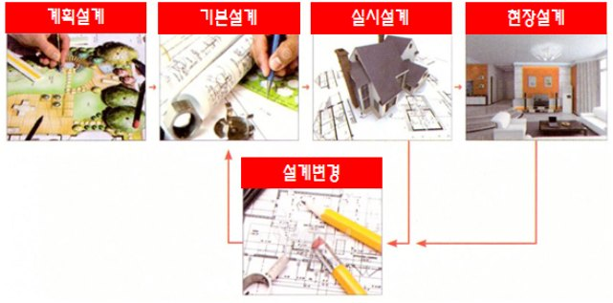
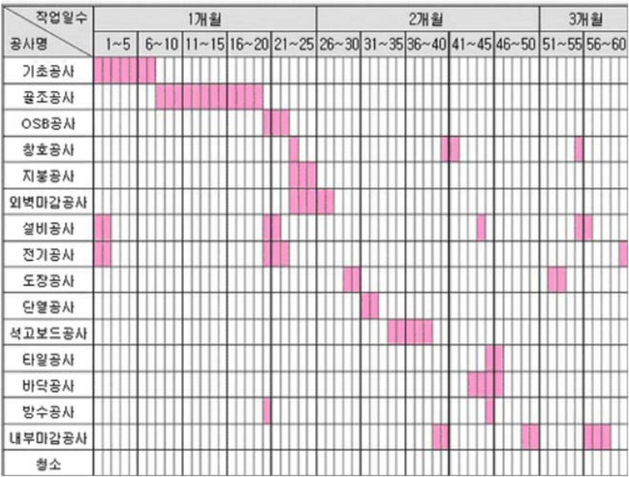
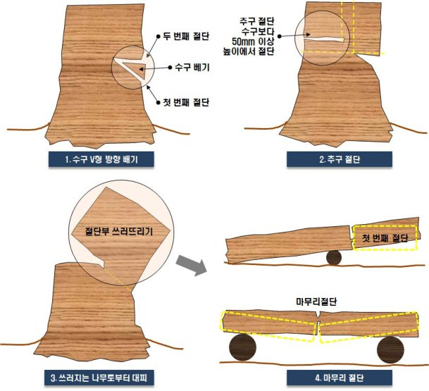
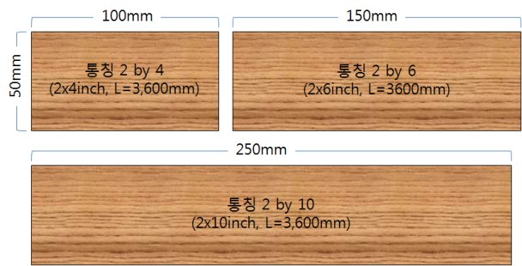
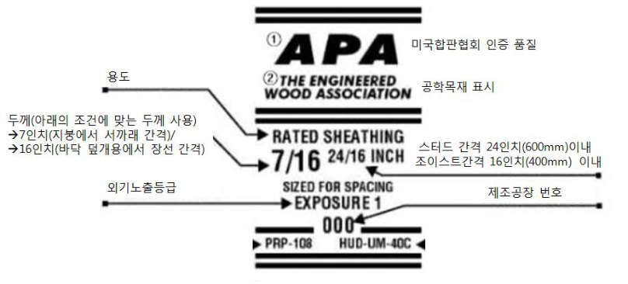
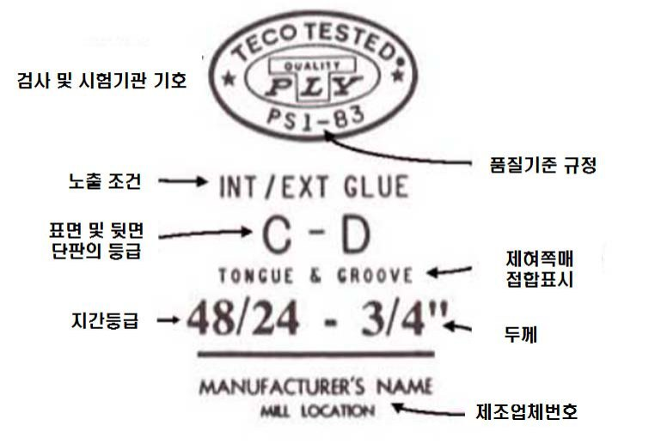
3장 건축목공시공 계획 수립
교재 그림으로 보기 — 설계·공정·자재
건축목공시공 설계 과정 (계획→기본→실시→변경)
목조주택 공정표 예 (공종별 기간)
원목 절단 과정 (수구·추구 따내기)
규격재 단면 (2×4·2×6·2×10, 길이 3.6m)
OSB 표기 사항 (등급·간격·노출 등급)
합판 표기 사항 (품질기준·등급·두께)
그림 출처 : NCS 학습모듈 원문 그림 (학습용 발췌)
건축목공시공 NCS 학습모듈 정리노트 · 9개 모듈
40

Slide 41
04
학습모듈의 목표
세부 공정표와 시공상세도를 작성하고, 장비·공구를 점검하며, 반입 자재·제품을 검수한다.
건축목공시공 시공
준비
학습 구성
학습 1 세부 공정표 작성
공정관리·PERT/CPM, 인력·자재 투입과 발주
학습 2 시공상세도 작성
상세도 작성 원칙, 설계 변경 절차
학습 3 장비·공구 점검
공구·장비 파악, 장비 사용 안전수칙
모듈 코드 LM1403020104
학습 4 반입 자재 검수
자재 검수 기준, 검수·관리 보고서
핵심 용어
세부공정표 · 인력 · 발주 · 자재 · 시공상세도 · 설계 변경 · 공구 · 안전수칙 · 반입자재 · 물품 검수
41

Slide 42
4장 건축목공시공 시공 준비
공정관리의 목적과 4단계
효과
Planning
Network로 책임관계 명확화, 일관된 소통으로 업무 효율 증대
시행착오 최소화·문제점 조기 파악, 적정 공사속도 유지
자금 소요계획과 투입 자원의 합리적 예측
계약서류 검토, 인원·자재·장비 투입상 문제점 검토
유사 공사자료로 요소작업 분해 후 공기 추정, 선·후행 관계로 순서 결정
Scheduling · Monitoring
Control & Analysis
Scheduling : 시공계획·투입계획을 더 세분화하고 현실적인 일정으로 수립
Monitoring : 일정 기간 수행 후 작업 진도를 신속·정확하게 추정
실적과 계획을 비교해 차이 발생 시 대책 강구
수정계획 작성 후 Scheduling 단계로 돌아가 확인
목조주택은 목재가 가볍고 강하며 접합이 쉬워 다른 구조보다 공기가 짧다. 공장 조립 벽체 패널·트러스를 쓰면 골조 공기가 더 단축되지만 공기 단축으로 품질이 떨어져서는 안 된다.
건축목공시공 NCS 학습모듈 정리노트 · 9개 모듈
42

Slide 43
4장 건축목공시공 시공 준비
PERT/CPM 일정 계산 용어
용어 | 의미 | 산식
TE / TL | 단계별 최조 일정(전진계산) / 최지 일정(후진계산) | 전진은 가장 긴 경로, 후진은 가장 짧은 값 선택
EST / EFT | 최조 착수 / 최조 완료 시점 | EFT = EST + 소요일(D)
LST / LFT | 최지 착수 / 최지 완료 시점 (총 공기를 지연시키지 않는 한계) | LST = LFT − D
TF (총 여유) | 최종 완료일을 바꾸지 않고 지연 가능한 최대 시간 | TF = LST − EST = LFT − EFT
FF (자유 여유) | 모든 작업이 EST로 시작될 때 해당 작업의 여유 | FF = 후속 EST − 당해 EFT
IF (간섭 여유) | TF와 FF의 차이. 초과 사용 시 후속 작업 여유 감소 | IF = TF − FF
C.P (주공정) | TF가 0인 작업을 연결한 최장 경로, 총 공기를 결정 | 전체 작업 수의 10~20%, 여러 개 가능·변동 가능
Network 작성 순서 : 기초자료 조사 → 요소작업 분류(WBS) → 작업 순서·기간 결정 → Network 작성 → 일정 계산. 작업 순서는 기술적·자재 특성·안전관리·관리 목적상 제약을 고려한다.
건축목공시공 NCS 학습모듈 정리노트 · 9개 모듈
43

Slide 44
4장 건축목공시공 시공 준비
공기 단축, 자원·진도·공사비 관리
공기 단축 방법
비용 증가 없는 단축 : C.P 작업 재검토(역행 작업화), 여가 자원 투입, 작업 간 Logic 조정
비용 증가 최소 단축 : 돌관(급속) 작업, 비용구배(Cost Slope)가 가장 작은 작업부터 단축
특급 공기(Crash Point) 이하로는 단축 불가, Sub-C.P 발생에 유의
자원관리
인력·장비·자재·자금의 평준화(Resource Levelling)로 유휴시간 제거
내구성 자원(인력·기계·가설재)과 소모성 자원(자재·자금)으로 구분
진도관리
진도보고 → Up-Dating(완료 작업은 실제 착수·완료일, 진행 작업은 잔여 일수 입력) → Follow-Up
C.P 지연 시 자원 추가 투입, 여유 공정에서 C.P로 자원 이동
공사비 관리
BCWS 소화예산, BCWP 기성고, ACWP 실투입비
Cost Variance = BCWP − ACWP / Schedule Variance = BCWP − BCWS
건축목공시공 NCS 학습모듈 정리노트 · 9개 모듈
44

Slide 45
4장 건축목공시공 시공 준비
기초공사 자재 투입 계획 예 (바닥면적 90㎡)
공정 | 자재·규격 | 투입량 | 시점 / 공기 / 인력
잡석 다짐·성토 | 잡석 10~25mm / 성토 | 6㎥ / 16㎥ | 공사 시작 / 1일 / 3인
버림 콘크리트 | 압축강도 15MPa 이상 | 3㎥ | 성토 후 / 1일 / 3인
단열재 | 압축 스티로폼 T100×900×1,800 | 44장 | 버림 후 / 0.5일 / 2인
철근 | HD13 (1M 160본, 8M 240본) | - | 스티로폼 후 / 1일 / 5인
거푸집·앵커 | 유로폼(200~600×1,200), L앵커·세트앵커 | - | 철근 배근 후 / 1일 / 3인
기초 매트 콘크리트 | 레미콘 28MPa 이상, PE필름 T0.08mm | 37.5㎥ / 2롤 | 철근 후 / 1일 / 3인
양생 | 콘크리트 양생 | 7일 이상 | -
토대·깔도리 | 방부목 2×4×16, 2×6×16 / 일반목 2×4, 2×6 | 2·16EA / 8·16EA | 양생 후 / 1일 / 5인
건축목공시공 NCS 학습모듈 정리노트 · 9개 모듈
45

Slide 46
4장 건축목공시공 시공 준비
벽체·지붕 자재 투입 계획 예 (벽체 1~7)
벽체 | 길이×높이(mm) | 구조목 2×6 | OSB 11T | 단열재 R19 | 석고보드 9.5T
벽체 1 | 3,900×2,353 | 9EA + 2×8 1.5EA | 2장 | 4EA | 6장
벽체 2 | 6,760×2,353 | 12EA + 2×8 2.5EA | 5장 (+8T 5장) | 12EA | 7장
벽체 3 | 9,660×2,353 | 22EA + 2×8 1EA | 8장 (+8T 4장) | 19EA | 15장
벽체 4 | 8,560×2,353 | 15EA + 2×8 3EA | 7장 | 16EA | 14장 + 방수 6장
벽체 5 | 5,760×2,353 | 12EA + 2×8 2EA | 4장 | 8EA | 10장
벽체 6 | 3,650×2,353 | 9EA + 2×8 1EA | 3장 | 8EA | 10장
벽체 7 | 8,420×2,353 | 17EA + 2×8 2EA | 1장 | 13EA | 25장
벽체는 선제작 후 토대목 공사 뒤 1일·5인 투입. 지붕 : 서까래 2×8 @24 간격, OSB 11T 53장, 아스팔트싱글 70EA, 방수시트 20롤, 메가타이 50EA. 시멘트 사이딩은 40mm 이상 중첩, 화장실 내벽은 8T OSB 후 방수석고 마감.
건축목공시공 NCS 학습모듈 정리노트 · 9개 모듈
46

Slide 47
4장 건축목공시공 시공 준비
시공상세도 작성 원칙과 책임
작성 원칙
실시설계도면 기준, 현장 여건·공종별 시공계획을 반영해 상세하게 작성
현장 시공·구입 가능한 크기·길이의 자재 사용, 정확한 치수·축척 명시
시방서 요구사항을 종합 반영, 부위별 재료명·설치·마감 상태 표기
4대 요구조건
정확성(치수) · 평이성(일반 기능공이 이해) · 명확성(간단·완전) · 정돈성(공사 순서에 맞는 배치)
표현 규칙
기본 용지 A3(297×420mm), 단위 mm, 보이는 부분은 실선·숨은 부분은 파선
표제란에 작성·검토·확인자 서명, 주석(note)란에 특기사항, 정북을 도면 위쪽으로
책임
작성 의무자는 현장대리인. 감리원은 승인 / 조건부 승인 / 불허로 검토
발주청 또는 감리원이 승인해도 시공자의 하자 책임은 면제되지 않음
건축목공시공 NCS 학습모듈 정리노트 · 9개 모듈
47

Slide 48
4장 건축목공시공 시공 준비
설계 변경의 사유와 절차
구분 | 내용
개념 | 시공 중 예기치 못한 사태·물량 증감·계획 변경으로 설계를 바꾸는 것. 계약의 본질을 바꿀 정도면 설계 변경이 아니라 새 계획
법적 사유 | ① 설계서 불분명·누락·오류·모순 ② 지질·용수 등 현장 상태가 설계서와 다름 ③ 신기술·신공법으로 공사비 절감·공기 단축 효과가 현저 ④ 발주기관이 변경 필요를 인정
현장 상태 상이 | 계약상대자가 즉시 상이한 현장 상태를 서면 작성 → 공사감독관 경유 계약담당공무원에 통지 → 확인 후 변경 여부 결정
신기술·신공법 | 설명서·산출내역서·수정 공정표·절감효과를 첨부해 서면 요청. 개발 비용은 청구 불가
발주기관 필요 | 추가공사, 공종 삭제, 공정·시공방법 변경 시 개요서·수정도면·시방서와 함께 서면 통지
금액 조정 | 예정가격 88% 미만 낙찰 공사에서 증액이 계약금액의 10% 이상이면 소속중앙관서장 승인 필요
물량 정산 : 증가·누락 물량은 계약단가와 변경 당시 단가 범위에서 협의, 감소·삭제는 내역서상 해당 금액을 감액, 누락 물량 삭제는 조정 없음.
건축목공시공 NCS 학습모듈 정리노트 · 9개 모듈
48

Slide 49
4장 건축목공시공 시공 준비
공구·장비 점검과 안전수칙
목공 공구
굴삭기(백호) 점검
물매 수평자 : 지붕 물매·바닥 수평·직각도 확인
에어 컴프레셔 : 600L 이상 적합, 하부 워터트레인으로 주기적 배수
못총·해머·고무망치·임팩트렌치·전동 드라이버·공사용 집게(plier)
버킷 마모·균열·변형, 이빨 손상·풀림
붐·암 손상, 유압장치 정상 작동·누유
선회장치와 연결핀, 버킷 안전핀 체결
지게차
건설 장비 안전수칙
목조주택 현장은 약 2.5ton 규모가 적합
환경을 위해 전기 충전식 대여 권장
평탄한 곳(경사 15° 이내)에서 정지·작업, 지반 상태 확인
출발 전 타이어·공기압·브레이크 점검, 급발진·급정지 금지
적재물 결박, 악천후 이동 금지, 자리 비움·대리 운전·음주·정원 초과 금지
건축목공시공 NCS 학습모듈 정리노트 · 9개 모듈
49

Slide 50
4장 건축목공시공 시공 준비
반입 자재 검수 기준
항목 | 기준
함수율 측정 | KS F 2199. 구조용재 19% 이하(규격 구조재는 18% 이하 유지), 내장 마감재 15% 이하(필요 시 12%), 단면 짧은 변 900mm 이상 대단면재 24% 이하, 구조용 집성재 15% 이하, 구조용 합판 13% 이하
치수 검사 | 설계도서 우선, 없으면 KS F 3020(경골목조 구조용재)·KS F 3021(집성재)·KS F 1519(제재목). 건조·대패로 줄어드는 치수 고려
골조 간격 | 1,200×2,400mm 판재는 300·400·600mm, OSB 1,220×2,440mm는 305·406·610mm 간격
사용 불가 목재 | 표준 규격 부적합, 변재 나이테 간격 10mm 이상, 썩음·속빔·충해로 구조 성능 손상, 현장에서 판단 불가한 목재
구조용재 1등급 | 옹이 지름비 20% 이하, 나이테 간격 6mm 이하, 섬유 경사 1:12 이하, 굽음 0.2% 이하, 썩음 없음
구조용 합판 | 내수 인장 전단 접착력 0.7N/mm² 이상, 함수율 13% 이하, 못뽑기 90N 이상, 포름알데히드 방산량 SE0·E0·E1 표시
품질 확인 | 제조업체 성적증명서 또는 등급인, 필요 시 공인검사기관(강도·함수율·밀도·치수안정성)
건축목공시공 NCS 학습모듈 정리노트 · 9개 모듈
50

Slide 51
4장 건축목공시공 시공 준비
자재 선정·보관·검수 서류
친환경 선정 기준
환경마크·탄소마크·환경성적표지 인증 우선, 에너지 소비·CO2 배출이 적은 재료
현장 인근 생산(운송 영향 감소), 재사용·재활용 용이, 잉여·폐기물 최소화
보관·취급
수분·오염 방지 포장, 하차 전 적치 장소 선정
버팀목을 깔고 계단식 적치, 고임목으로 지면에서 200mm 이상 띄우고 천막·방수덮개로 보호
가공·설치 후 장기간 노출 금지, 가능한 빨리 외장 덮개·마감
검수 절차
수급계획 → 변경 자재 승인신청 → 계약 품질조건 확인 → 필요 시 시험 의뢰 → 송장·납품서로 수량·치수 검사 → 품목·규격별 저장 → 검사·수불부 작성
관리 서류 7종
반입자재 검수일지 · 자재선정 승인요청 및 검토결과 통보서 · KS자재 사용 총괄표 · 검수대장 · 주요 지급자재 수불부 · 주요 자재 검사부 · 자재 검수 및 수령증
건축목공시공 NCS 학습모듈 정리노트 · 9개 모듈
51

Slide 52
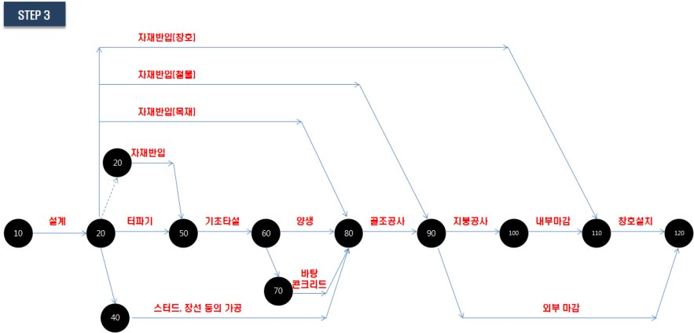
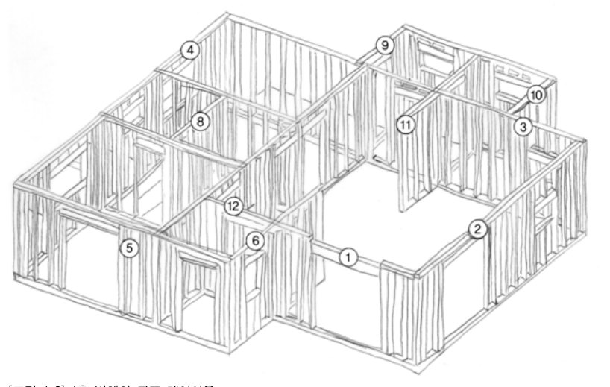
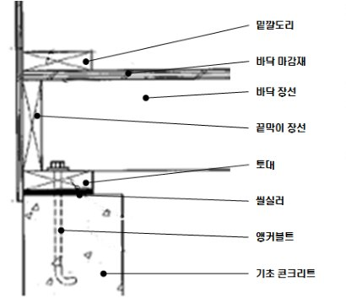
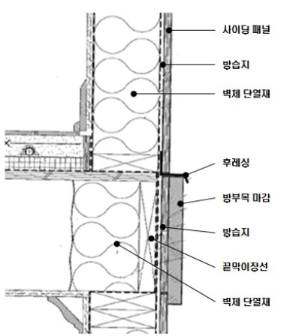
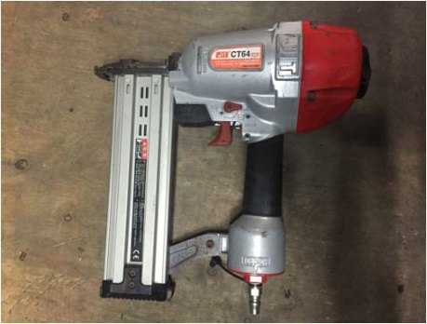
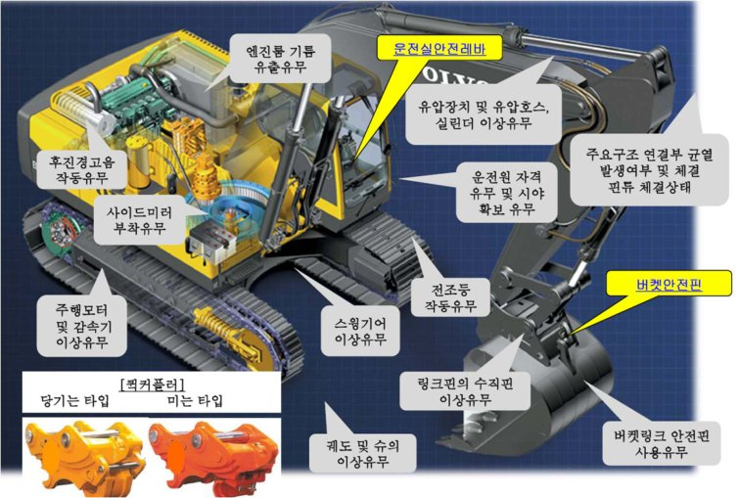
4장 건축목공시공 시공 준비
교재 그림으로 보기 — 공정·상세도·장비
NET-WORK 공정표 작성 단계
1층 벽체 조립 도해
기초 위 바닥 상세도
외벽 상세도 (방습지·단열재·사이딩)
못총 (구조틀용)
굴삭기 점검 포인트
그림 출처 : NCS 학습모듈 원문 그림 (학습용 발췌)
건축목공시공 NCS 학습모듈 정리노트 · 9개 모듈
52

Slide 53
05
학습모듈의 목표
도면을 검토해 공종 간 연관성을 파악하고 먹매김한 뒤, 바닥 구조틀·마루판·걸레받이를 설치한다.
먹매김 및 바닥 설치
학습 구성
학습 1 먹매김 상세도면 검토
상세 도면 검토, 먹매김 위치·제한 사항
학습 2 마감치수·간섭부위·먹놓기
마감치수, 공종 간 간섭, 규준틀·먹놓기
학습 3 바닥 구조틀 설치
방부목 선택, 토대·장선·바닥 덮개 설치
학습 4 마루판 설치
치장 목질 마루판 준비와 시공
모듈 코드 LM1403020105 + 0107
학습 5 걸레받이 설치
걸레받이 가공·설치, 하자 방지
핵심 용어
먹줄놓기 · 레이아웃 · 규준틀 · 벤치마크 · 기준선 · 방부목 · 토대 · 멍에 · 장선 · 치장 목질 마루판 · 걸레받이
53

Slide 54
5장 먹매김 및 바닥 설치
먹매김의 의미와 직각 잡기
먹매김이란
먹통·먹물·먹줄(요즘은 초크라인)로 기초·기둥·벽이 세워질 위치를 1:1로 표시하는 작업
잘못되면 하중 전달 문제, 심하면 붕괴로 이어지므로 도면에 먼저 먹매김 정보와 대각선 길이를 표시해 보고 시작
직각 확인
피타고라스 수 : 3m × 4m이면 빗변 5m, 6m × 8m이면 10m
콘크리트 기초의 대각선 길이를 측정해 두 대각선이 같은지 확인
진행 순서
기준점 확정 → 대각선 방향 선 → 한 변에 3m → 반대편 4m 긋기 → 교차점 표시 → 마주보는 선의 직각·도면 중심선 일치 수시 확인
2층 장선 선(先)먹매김
끝막이 장선에 벽체 위치, 장선·스터드 간격, 외벽 기준점을 미리 표시하면 2층 먹매김 시간 단축
먹선 유지
먹선을 덧칠, 교차점은 락카로 점 표시, 비 예보 시 보양막으로 덮기. 헷갈리면 초크라인 색상을 달리 사용
건축목공시공 NCS 학습모듈 정리노트 · 9개 모듈
54

Slide 55
5장 먹매김 및 바닥 설치
허용오차 기준과 시공오차 원인
구분 | 항목 | 허용 오차
먹매김 오차 | 각층 기준 먹매김과 부재 간 | 시공등급 1종 ±2.0, 2종 ±4.0 (mm)
대지 관련 | 건축선 후퇴거리 · 인접 대지 경계선 · 인접 건축물과의 거리 | 3% 이내
대지 관련 | 건폐율 / 용적률 | 0.5% 이내(5㎡ 초과 불가) / 1.0% 이내(30㎡ 초과 불가)
건축물 관련 | 건축물 높이 · 반자높이 · 출구너비 | 2% 이내 (높이는 1m 초과 불가)
건축물 관련 | 평면길이 | 2% 이내 (전체 1m, 벽으로 구획된 각 실 10cm 초과 불가)
건축물 관련 | 벽체두께 · 바닥판 두께 | 3% 이내
시공오차 원인 : 대지 형상·면적이 설계도서와 불일치, 도면 축척의 개인별 해석 차이(임야도 1/3,000은 선 굵기에 따라 10~20cm 차이), 자재 품질과 작업자 숙련도. 건조 안 된 목재는 먹매김이 정확해도 치수가 변한다.
건축목공시공 NCS 학습모듈 정리노트 · 9개 모듈
55

Slide 56
5장 먹매김 및 바닥 설치
규준틀과 먹놓기 절차
규준틀 설치
말뚝은 통나무 끝 지름 7.5cm 또는 6cm 각목, 길이 1.5m 이상, 박는 깊이 75cm 이상(끝은 엇빗). 수평 띠장은 두께 1.5cm·너비 12cm 이상, 윗면 대패질. 경미한 공사는 말뚝 90cm·박기 30cm, 띠장 1.2×9cm
1
기준점 설치
높낮이 기준이 되므로 이동 우려가 없는 곳에 설치하고 보조 기준점 1~2개소, 주위를 보호. 각층 마감 기준 레벨 1m선에 수평 기준선 먹매김
2
3
먹놓기 준비
기초 위 톱밥·이물질·철물 청소, 도면에서 간격·길이·치수 확인
먹줄 놓기
중심선을 기준으로 먹줄을 놓고 먹을 너무 많이 묻히지 않는다. 중심선·벽체선 이상 유무와 직각 확인 후 토대 설치
4
5
오차 발생 시
잘못된 선을 찾아 다시 놓고 전체 평면도의 대각선 길이를 재계산
줄쳐보기는 건축주·시공자·감리자(필요 시 대지 소유자) 입회 하에 대지경계, 이웃 가옥, 도로와의 위치를 확인하고 건물 위치를 최종 결정한다.
건축목공시공 NCS 학습모듈 정리노트 · 9개 모듈
56

Slide 57
5장 먹매김 및 바닥 설치
공종 간 간섭 원인과 대처
간섭 원인
기초·골조 대처
설계적 : 도서 부실, 상세도 미비, 도서·시방서·법규 불일치, 잦은 설계변경
시공적 : 양중 부담, 작업능률 저하, 추락·낙하 위험
공정마찰 : 공정 상호 이해 부족, 공정표 검토·세분화 부족
터파기 시 레벨로 수평을 맞춰 후속 거푸집을 쉽게
수도 인입관은 이중관으로 설치, 전기는 여유 배선, 거푸집에 수평 먹매김
토대와 밑깔도리 사이에 쐐기 금지 — 밑깔도리를 대패질해 완전 안착
벽체·창호
설비·전기·방통
코너·내벽 연결부는 스터드를 겹쳐 견고하게(단열재 시공성도 고려)
창호를 벽체 제작 시 선작업할지 세운 후 후작업할지 공정 계획 필요
온수파이프는 모르타르 경화 7~14일 이상 실내 후속공정이 어려우므로 계획 필요
어려우면 외부 마감과 부대공사를 병행하도록 관리
가시설(현장사무소·창고·목재 가공 작업대) 계획 : 반입 기자재 규격·운송조건 파악 → 설치 위치·시기를 공종별 진도에 연계 → 하역장소와의 간섭 확인.
건축목공시공 NCS 학습모듈 정리노트 · 9개 모듈
57

Slide 58
5장 먹매김 및 바닥 설치
방부목 선택 기준
항목 | 기준
검사항목 | 침윤도, 흡수량, 용탈성, 함수율 (모두 만족, 함수율은 건조재 표기 시에만)
사용환경 범주 | H1 ~ H4로 구분. H2·H3는 변재 80% 이상 침윤, 심재는 재면 10mm까지 H2 50%·H3 80% 이상. H4는 심재 두께 90mm 초과 시 15mm까지
약제 흡수량 예 | ACQ : H2 1.3 / H3 2.6 / H4 5.2 kg/㎥ 이상
건조 구분 표시 | D15(15% 미만) · D20(15~20%) · D25(20~25%) · GRN(비건조재)
토대용 규격 | HEM-Fir, CuAz 처리, 2×4(38×89) · 2×6(38×140) · 2×8(38×184), 길이 3.6~4.8m, KD18%, S4S
사용 부분 | 함수성 물체(벽돌·콘크리트·흙)와 접하는 내력 목재, 지표면 1m 이하 기둥·가새·토대, 부엌·욕실, 풍판·박공판·서까래·평고대, 지면·물에 접하는 기초용 목재
방부목 절단면에는 오일스테인을 도장하면 방부성능 유지에 좋다. 방부 약제 용출 가능성 때문에 법령 기준에 맞는 제품만 사용.
건축목공시공 NCS 학습모듈 정리노트 · 9개 모듈
58

Slide 59
5장 먹매김 및 바닥 설치
콘크리트 기초와 앵커볼트
항목 | 기준·요점
매트 기초 시공 | 자갈층 약 100mm 다짐 → PE필름(0.15mm) 터파기 면적보다 넓게 → 콘크리트 100mm 이상. 기초벽 안쪽에 300mm 폭으로 단열재(동결·결로 방지)
독립기초 | 목조 바닥 전체 시공 시. 장선은 지면에서 최소 450mm, 목재 보에서 300mm 이상 띄움
기초 높이 | 기초 상부는 지면(G.L)에서 500mm 이상 높게(흰개미·습기 방지), 기초판은 동결선 아래로. 데크·계단은 1,000mm 이상
기초 종류 | 독립기초 · 복합기초 · 줄기초 · 매트기초
앵커볼트 | 철근 배근 시 앵커프레임·용접으로 견고히 고정, 간격 2,000mm 이하(2×4 기준), 기초 외부에서 안쪽 300mm 이내. 기울었다고 파이프로 펴지 말 것(균열)
내벽용 앵커 | 매트 타설 후 콘크리트용 비트로 천공 → 솔·공기로 청소 → 세트앵커 삽입 → 앵커펀치로 고정 → 볼트로 토대 고정
건축목공시공 NCS 학습모듈 정리노트 · 9개 모듈
59

Slide 60
5장 먹매김 및 바닥 설치
1층 토대 설치 순서
씰 실러 부착
콘크리트 기초 위 토대 위치에 앵커볼트를 관통시켜 부착, 이음은 겹침. 수분·공기 유입 차단(방수·단열)
1
토대 구멍 뚫기
템플릿으로 앵커볼트 위치를 표시해 구멍 가공. 토대를 설치한 상태에서 구멍을 뚫으면 중심 잡기가 쉬움
2
토대 · 이중밑깔도리
먹매김선을 따라 토대 설치, 그 위에 토대와 교차되게 이중밑깔도리(방부목) 설치
3
윗깔도리
이중밑깔도리 위에 윗깔도리 설치 후 벽체 세우기
4
내벽 토대
외벽 토대 완성 후 먹매김대로 내벽용 토대를 올리며 천공·앵커 삽입
5
건축목공시공 NCS 학습모듈 정리노트 · 9개 모듈
60

Slide 61
5장 먹매김 및 바닥 설치
2층 바닥 장선과 바닥 덮개 기준
항목 | 기준
장선 규격·간격 | KS F 3020 1종 구조재 이상, 단면 높이 140mm 이상, 간격 650mm 이하. 판재 모듈에 맞춰 400·600 또는 406·610mm
보막이 | 38×89mm 이상, 간격 1,200mm 이내, 경간 중앙 또는 1/3 지점. X자 금속 버팀대는 배관 통과를 위한 천공이 필요 없음
장선 배치 | 굽은 장선은 굽은 면이 위로 오게, 개구부·간막이벽 아래는 이중 장선, 개구부와 토대 사이는 반장선
바닥 덮개 | 두께 18mm 이상 구조용 합판·OSB·파티클보드. 내수 접착제 + 못. 처짐 한도 적재하중 L/240, 전체하중 L/180
합판 시공 | 목리 방향이 장선에 직각, 통줄눈 방지로 교차 배치, 판 사이 5mm 틈, 못 간격 모서리 150mm·중앙 300mm
개구부 보강 | 출입구 길이 1.2~3.2m 또는 너비 0.8~2.0m이면 이중 보강, 이중 헤더는 너비 3.0m까지, 범위 초과 시 구조계산
벽체 지지 | 장선에 직각인 내력벽은 아래 보·내력벽에서 600mm 이내, 비내력벽은 900mm 이내
건축목공시공 NCS 학습모듈 정리노트 · 9개 모듈
61

Slide 62
5장 먹매김 및 바닥 설치
장선 천공·따냄 제한과 못 박기
구분 | 제한 기준
천공 지름 | 장선 깊이의 1/3 이하
천공 위치 | 장선 위·아래에서 50mm 이상 떨어뜨림, 경간 중앙부는 천공 금지
따냄 깊이·위치 | 깊이는 장선 깊이의 1/6 이하, 따내는 폭은 내력벽에서 장선 깊이 1/3 이내(수행 순서 절은 1/2 이내로 서술), 장선 경간 중앙 1/3 구간 금지, 상·하부 동시 따내기 금지
못 박기 표준 | 끝막이·옆막이 장선 → 깔도리 : 경사못 중심간격 150mm, 장선 가새 → 장선 : 각 끝면 2개, 장선받이 → 목재보 : 장선당 2개
연결철물 주의 | 제조사 권장 못·스크류 사용, 아연도금 철물을 방부목에 쓰면 부식, 보막이 등에 잘못 직결 금지
구멍이 많으면 장선 측면에 덧판을 붙이거나 추가 부재로 보강한다. 벽체 고정 시 경사 못 박기로 설비 따냄·천공부에 못이 걸리지 않게 한다.
건축목공시공 NCS 학습모듈 정리노트 · 9개 모듈
62

Slide 63
5장 먹매김 및 바닥 설치
치장 목질 마루판 (KS F 3126)
용어 | 설명
구성 | 표면재(LPL 저압 / HPL 고압 열경화성 수지 치장판) + 소판(합판, 섬유판, 파티클보드) + 제혀쪽매 가공
명칭 | 소판이 합판이면 치장 목질 마루판, MDF·HDF이면 치장 목질 강화 마루판
시공 방식 | 접착식(바탕면에 접착제) / 현가식(floating, 바탕면과 띄움)
온돌용·일반용 | 난방이 되는 바닥용 / 난방이 되지 않는 바닥용
합판 소판 | 보통 5ply 6.8mm 합판, 학교 등은 7ply 12mm. 표면재와 2액형 수성 접착제 → 냉압 프레스 → 48시간 상온 경화
배열 기준 | 정사각형에 가까운 방은 아트월·소파·TV 위치, 직사각형은 복도 기준 직선 배열
건축목공시공 NCS 학습모듈 정리노트 · 9개 모듈
63

Slide 64
5장 먹매김 및 바닥 설치
마루판 시공 순서와 환경 조건
1
바탕 정리
청소, 요철·본드 자국·이물질 제거. 바닥 함수율 5% 이하, 평활하게(차이가 크면 수평 작업)
2
기준선 표시
초크라인·먹줄로 기준점과 시작점 표시, 마이터 쏘로 길이별 예비 재단
3
접착제 도포
에폭시계 2액형 주제:경화제 = 1:1 혼합, 오픈 타임 60분 이내
4
마루판 시공
기준점부터 순서대로 고무망치로 2~3회 쳐서 밀착. 모서리·문틀은 스킬 쏘로 정밀 가공
5
들뜸 압착
구배로 들뜬 곳은 무거운 물건을 24시간 올려둠
6
마감·보양
벽과 마루판 사이에 수축·팽창 틈을 두고 실리콘 마감 → 청소·환기 → 보양지(접촉면 테이프 고정)
환경 : 마루판·접착제는 시공 24시간 전 현장 보관, 시공 전 24시간~후 48시간 18~22℃ 유지, 바닥 난방은 하루 전 중지. 바닥 마감은 벽·천장·창호 마감 후 맨 마지막에.
건축목공시공 NCS 학습모듈 정리노트 · 9개 모듈
64

Slide 65
5장 먹매김 및 바닥 설치
걸레받이 설치와 하자 방지
종류와 역할
벽 맨 아랫부분 수평 부재로 바닥·벽 마무리와 벽지 하단 오염 방지. MDF류(목질계)와 PVC(합성수지계)
1
실측·재단
벽면을 기준점부터 모서리까지 실측, 마이터 쏘를 45° 또는 90°로 고정해 재단. 표시선보다 1mm 여유 있게 자르고 조금씩 맞춤, 전부 한꺼번에 재단 금지
2
수평선·접착
벽면에 수평선을 긋고 접착제 도포(가사시간 준수), 꺾임 부위는 별도 언급 없으면 45° 연귀 맞춤
3
길이 이음
중간 지점에서 이음(예 : 3m 벽이면 1.5m), 마구리는 약 5mm 잘라낸 깨끗한 면 사용
4
마감
접착제를 이음면에 도포(강력 접착은 순간접착제), 보드 벽은 타카핀 고정 가능, 벽과 걸레받이 사이는 실리콘 마감
5
하자 방지 : 걸레받이와 마루판 사이에 공기구멍(틈)을 확보해 수축·팽창에 의한 뒤틀림을 막는다. 부착면은 돌출물·요철 없이 평탄하게.
건축목공시공 NCS 학습모듈 정리노트 · 9개 모듈
65

Slide 66
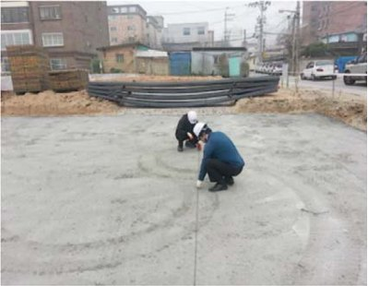
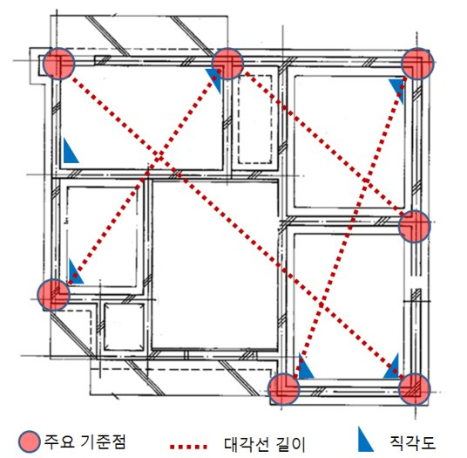
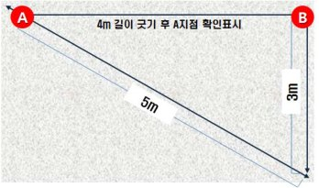
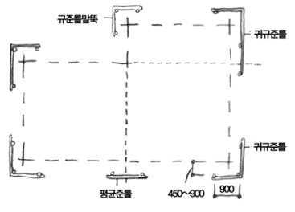
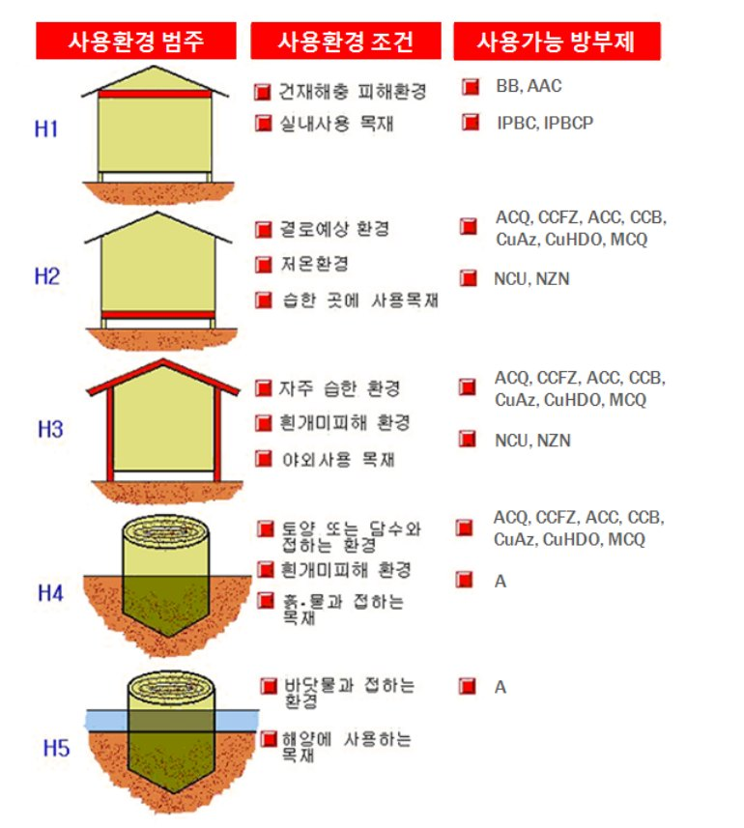
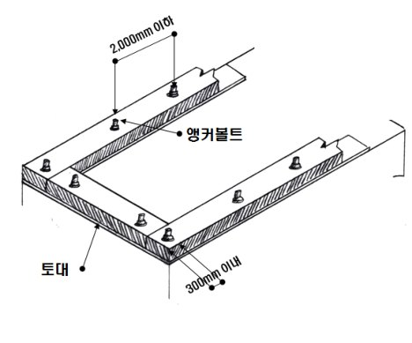
5장 먹매김 및 바닥 설치
교재 그림으로 보기 — 먹매김과 토대
현장 먹매김 작업 (기초 콘크리트 위)
먹매김 정보 표시 — 기준점·대각선·직각
직각도 확인 (3m·4m·5m 빗변)
규준틀 배치 (귀규준틀·평균규준틀)
방부목 사용환경 범주 (H1~H5)
토대 앵커볼트 설치 (간격 2,000mm 이하)
그림 출처 : NCS 학습모듈 원문 그림 (학습용 발췌)
건축목공시공 NCS 학습모듈 정리노트 · 9개 모듈
66

Slide 67
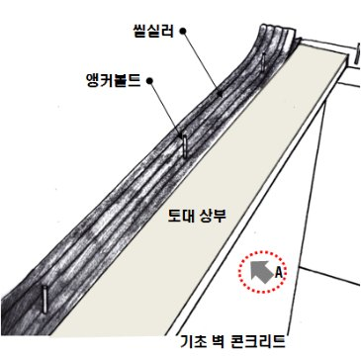
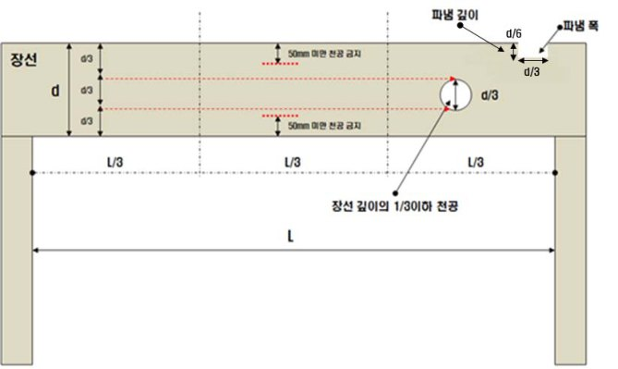
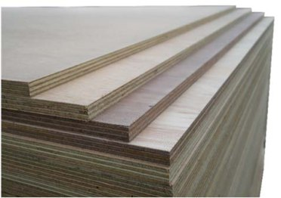
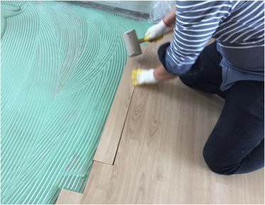
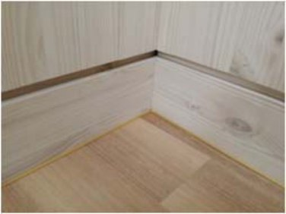
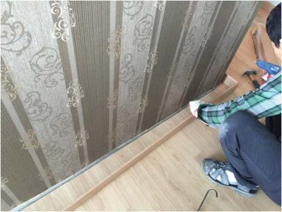
5장 먹매김 및 바닥 설치
교재 그림으로 보기 — 장선·마루판·걸레받이
씰 실러와 앵커볼트, 토대 설치
장선 천공 위치 제한 (깊이 1/3, 상하 50mm)
5ply 합판 소판 (치장 목질 마루판 바탕)
마루판 시공 — 접착제 도포 후 고무망치 밀착
벽 접합부 실리콘 마감
걸레받이 설치
그림 출처 : NCS 학습모듈 원문 그림 (학습용 발췌)
건축목공시공 NCS 학습모듈 정리노트 · 9개 모듈
67

Slide 68
06
학습모듈의 목표
도면에 맞추어 벽 구조틀, 보드·합판, 합지판, 몰딩, 선반을 설치한다.
학습 구성
벽 설치
학습 1 벽 구조틀 설치
기준점·수직재 설치, 보드류 붙임 각재와 흡음·단열재
학습 2 보드·합판 붙이기
합판·섬유판·석고보드 등 고정 방법
학습 3 합지판 붙이기
단열보드 + 마감보드 합지, 접착제
학습 4 몰딩 설치
몰딩 종류, 가공과 부착
모듈 코드 LM1403020108
학습 5 선반 설치
고정 재료, 칼브럭·앵커 설치
핵심 용어
구조용 목재 · 합판 · OSB · 합지벽 · 몰딩 · 선반 · 단열 · 덮개 · 기밀
68

Slide 69
6장 벽 설치
벽체(벽 구조틀) 구성요소와 결합
부재 | 역할·규격 | 결합 방법
밑깔도리 | 스터드와 같은 치수의 규격재, 바닥에 수평 설치 | 스터드와 끝면·경사 못박기, 바닥 장선·보막이에 못박기
스터드 | 수직 하중 전달 부재. 주로 38×89 또는 140mm, 간격 300~600mm | 윗·밑깔도리에 끝면 못 + 경사 못
윗깔도리 | 스터드 상단에 수평 설치. 내력벽은 하중 분산을 위해 이중 | 상하 함께 못박기, 교차부는 겹쳐 못박기
옆기둥·헤더 | 개구부 상부 헤더를 지지하는 짧은 기둥 / 개구부 상부 하중을 인접 벽체로 전달 | 헤더 각 끝면을 스터드에 못 고정
창틀받침(하인방) | 창 개구부 아래 구조부재, 반 스터드로 지지. 하중 비전달 | 덮개 규정 간격으로 배치
내력벽은 위층 하중을 기초로 전달하고 횡하중에 저항한다. 모든 벽체에 구조용 목질 판상재 덮개를 못으로 견고히 결합. 벽체 조립 후 좌우 대각선 방향 임시 가새로 지지한다.
건축목공시공 NCS 학습모듈 정리노트 · 9개 모듈
69

Slide 70
6장 벽 설치
스터드·깔도리·개구부 시공 규칙
스터드
개구부를 제외하고 연속 설치, 공학목재는 가능하나 겹침 이음재로는 금지
개구부가 넓으면 양측 스터드 3개 이상(그중 2개는 헤더 지지)
집중하중 부위는 스터드를 조립한 기둥을 추가로 세워 보강
깔도리 위치 표시
개구부·교차벽 중심선 → 스터드 측면을 직각선으로 표시 → 첫 스터드 간격은 스터드 두께의 절반을 빼고 측정
벽체 판재는 스터드 중심선에서 맞댄이음, A·B·C 문자로 스터드·옆기둥·반 스터드 구분
이중 윗깔도리 이음은 스터드 간격 이상 떨어뜨리고 모서리·교차부는 어긋나게
개구부
헤더를 제외한 부재는 스터드와 같은 간격, 내력벽은 헤더 + 이중 스터드(간격 규정 이내면 생략 가능)
비내력벽도 화염 차단을 위해 개구부 측면에 규격재 2개 이상
두께 단차 주의
이어지는 벽체의 판상재 두께가 다르면(18mm와 12mm) 단차로 단열·기밀이 어려워짐
건축목공시공 NCS 학습모듈 정리노트 · 9개 모듈
70

Slide 71
6장 벽 설치
접합부 못박기 규정과 칸막이벽
접합부 | 못박기 기준
이중 깔도리 | 중심간격 600mm
밑깔도리 → 골조·바닥 덮개(내벽) | 중심간격 600mm
스터드 → 비내력벽 개구부 상부 수평부재 | 각 끝면 2개
조립 헤더 | 2열, 중심간격 450mm, 끝면에서 100~150mm
개구부 이중 스터드·벽체 교차부·구석 스터드 | 중심간격 750mm
일반 원칙 | 못 길이 1/2 이상을 접합 부재에 박고, 목리에 따라 엇갈리게, 갈라짐 방지를 위해 측면에서 이격
칸막이벽 (비내력) | 밑·윗깔도리는 이음 없는 한 부재, 스터드 간격 600mm 이하, 부재 끝에서 200mm 이내·중심 600mm 이하로 각 2개 못. 콘크리트에는 콘크리트 못 20mm 이상
수행 tip : 헤더가 인접 벽체에 제대로 접합되는지 확인. 철판·덧판 보강은 바람직하지 않다.
건축목공시공 NCS 학습모듈 정리노트 · 9개 모듈
71

Slide 72
6장 벽 설치
단열 원리 — 열 · 기류 · 수증기 · 환기
열전달과 기류
기밀막
열은 전도·복사·대류로 이동, 창·문 개구부와 연결부 틈새에서 손실이 큼
기류는 열과 수증기를 함께 운반 → 온도차가 생기면 결로, 반복되면 목조주택 수명 단축
공기·열·수증기 유입을 차단. 석고보드·폴리에틸렌·합판·OSB·경질 단열재가 대표
밀도가 높아 자연 환기 성능은 감소하므로 환기 계획 병행
증기지연재
환기·기후
수증기 확산을 줄임(폴리에틸렌·호일·금속·유리는 투습 거의 없음, 합판·OSB·경질 단열재는 낮음)
건축물 조립 요소의 따뜻한 쪽에 설치. 기밀막과 달리 연속 시공이 필수는 아님
욕실·주방 등은 기계 환기로 결로 원인 감소(과하면 오히려 유입 통로가 됨)
고온다습 지역 지붕은 환기구가 없는 설계가 유리, 기후(고온다습·저온건조·혼합)에 따라 기밀막·증기지연재 위치 결정
건축목공시공 NCS 학습모듈 정리노트 · 9개 모듈
72

Slide 73
6장 벽 설치
단열재·외벽 덮개·방수 시공 요점
글라스울
구조·창호·설비 공사 후, 지붕·벽체 마감 전에 시공. 포장된 상태로 실내 보관
설치면적보다 약 5% 크게 재단해 빈틈 없이 채우고 눌리지 않게. 이중 시공은 직교 방향
환기구 주변은 단열재를 넣지 않고(결로), 지붕과 벽체 교차부는 열교환이 많아 특히 주의
경질 단열재(PF보드)
단열 + 내화 + 방수 기능, 투기도가 낮아 기밀막으로도 사용. 반턱이음으로 연속 시공
외벽·기초벽·슬래브에 주로 설치, 지반 아래 600mm까지 단열, 기초 상부 비흘림·물끊기홈으로 수분 차단
외벽 덮개
합판 18mm 이상 / OSB 12mm 이상 내수 접착제 제품 + 방습지 + 외벽 마감재
수직 이음은 스터드 위, 길이 65mm 못을 가장자리 150mm·내부 300mm 간격, 못머리는 판 표면과 평평하게
외벽 방수
수분은 균열·창호 틈·접합부 틈으로 침입. 합성고분자 시트(1.0~2.0mm)를 이음매·파낸 곳까지 밀폐해 연속 시공
건축목공시공 NCS 학습모듈 정리노트 · 9개 모듈
73

Slide 74
6장 벽 설치
보드류 고정 기준 (바탕: 목재)
보드 | 고정 방법 | 간격 (주변부 / 중간부) | 비고
합판 | 못박기 (못 길이 = 판 두께의 3배) | 100 / 150mm | 못·접착제 병용 시 350~450mm, 연단 거리 약 10mm
섬유판(MDF) | 못·스테이플, 병용 시 접착제 | 병용 350~450mm | 벽 중앙부터 사방으로 붙임, 큰 면접기는 기계 가공
섬유강화 시멘트판 | 못박기 (판 두께 3배 이상) | 300mm 이하 / 300mm 이하 | 연단 15mm 이상, 병용 300~450mm
석고보드 | 석고보드용 못(스테인리스 가능) | 100~150 / 150~200mm | 병용 350~450mm, 단부에서 10mm 안쪽, 이중 붙임은 줄눈이 겹치지 않게
목모보드 | 못박기 (판 두께 3배) | 동일 간격 고정 | 못·나사 모두 스테인리스, 치장 바탕이면 철물 머리를 판에 묻음
석고보드는 내수성·구조 성능이 없고 내화 성능이 목적(1시간 내화는 외벽·내력기둥·간막이벽 등). 목질 판상재 이음 사이는 3mm 틈. 욕실·주방은 스테인리스 못 사용.
건축목공시공 NCS 학습모듈 정리노트 · 9개 모듈
74

Slide 75
6장 벽 설치
붙임 바탕별 접착제와 합지판
접착 바탕 | 접착제 성분
목재 | 초산비닐(에멀션형·용제형), 합성고무(용제형)
강재 | 초산비닐, 합성고무 용제형(작은 나사 병용)
콘크리트·모르타르·ALC·벽돌·압출성형판 | 에폭시수지, 석고계 직접 붙임형
석고보드(덧붙임) | 초산비닐 에멀션형·용제형
합지판 = 단열보드 + 석고보드(마감보드)를 미리 붙여 벽·천장에 시공하는 공법. 석고본드 가루 80% + 물 약 10L를 기계 믹스, 수성 프라이머·접착증진제로 접착력 보강. 폴리에틸렌은 따뜻한 내벽 쪽에만(외벽 쪽은 결로), 고온다습 지역 외벽 실내·지붕 천장에는 사용 금지. 석고보드 합지판은 12~15mm, 패널 이음은 접착식 폼 테이프로 밀폐.
건축목공시공 NCS 학습모듈 정리노트 · 9개 모듈
75

Slide 76
6장 벽 설치
몰딩 가공과 부착
1
몰딩의 종류
천장몰딩(크라운·평·마이너스), 문선몰딩, 허리몰딩(벽을 이등분), 바닥몰딩(걸레받이). 길이는 2,440mm로 동일, 폭은 다양
2
자재량 산정
시공 거리를 실측해 2,440mm로 나눈 개수 + 할증 2개 정도
3
각도 자르기
코너 부분을 기준으로 45° 가공(맞댄면 45°, 모서리면 45° 대각선), 일자 몰딩은 치수대로
4
바탕·보호
기존 몰딩 제거, 요철·이물질·접착제 제거 후 수평 맞춤. 부착면 테두리에 마스킹테이프
5
접착제
목공용 접착제 도포 후 오픈 타임 약 15분. 급할 때는 양면테이프를 일정 간격으로 붙여 즉시 부착
6
부착·마무리
충분한 접착력 확보 후 부착, 일부가 떨어지면 전체를 떼어 다시. 접착제가 완전 경화되기 전에 마스킹테이프 제거
수행 tip : 길이 이음은 벽면 중간에서. 1,000mm는 700+300보다 500+500이 보기 좋고 수축·팽창 변형에도 유리하다.
건축목공시공 NCS 학습모듈 정리노트 · 9개 모듈
76

Slide 77
6장 벽 설치
선반 설치
준비
도면에 따라 위치 기준을 정하고 수평·수직·벽체 면적을 고려. 이동 선반/고정 선반 선별, 단수·크기 결정
고정 재료
드릴과 고정 철물. 가벼운 선반은 나사못, 단 벽돌·블록·콘크리트 등 부서지는 벽에는 칼브럭(플러그)을 반드시 병용
무거운 선반은 앵커볼트 : 위치 표시 → 드릴 천공 → 앵커 삽입 → 망치로 고정 → 고정용 나사로 선반 걸이
제작
선반용 판상재 준비 → 정밀 재단 → 45° 모서리 접합부 재단 → 고정 → 벽체 걸이 구멍 타공
구조용 집성재·LVL로도 제작, 정밀 가공 시 톱날 주의, 접착제와 타카를 적절히 사용
선택
현장 제작은 가능하지만 시간·비용 면에서 기성 제품도 고려
건축목공시공 NCS 학습모듈 정리노트 · 9개 모듈
77

Slide 78
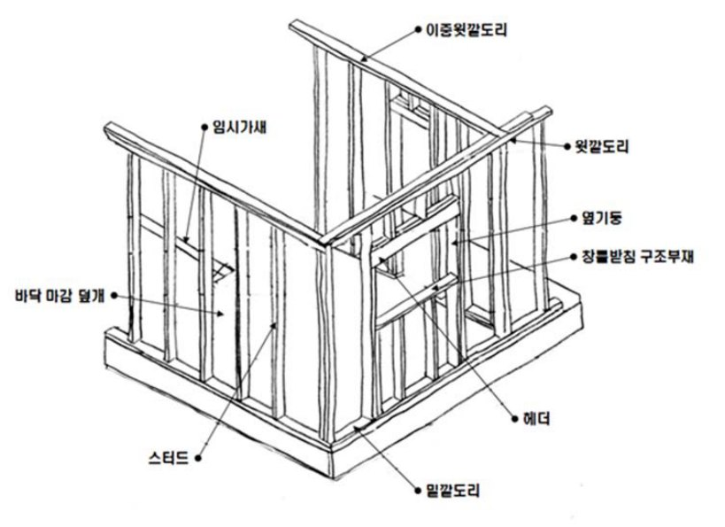
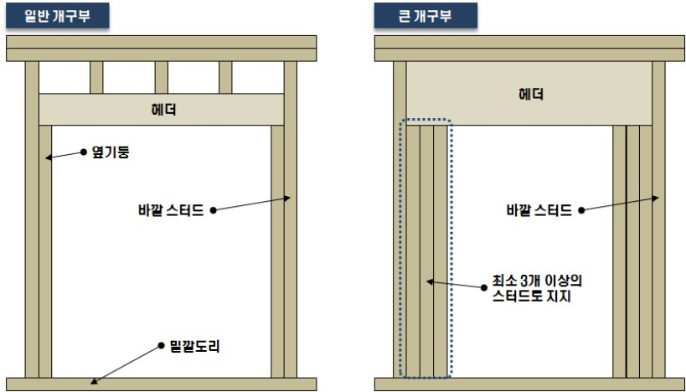
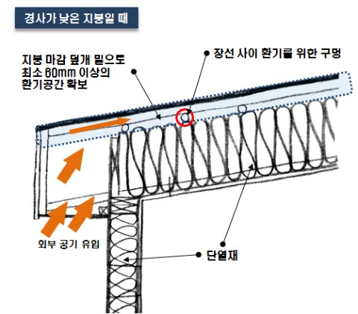
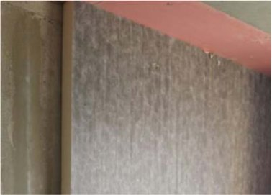
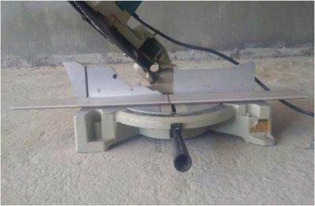
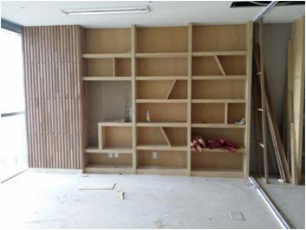
6장 벽 설치
교재 그림으로 보기 — 벽체·단열·마감
일반적인 벽체 구성 (스터드·깔도리·헤더·가새)
개구부 헤더 — 일반 개구부와 큰 개구부
경사가 낮은 지붕의 단열과 환기
합지판 붙임 현장
마이터 쏘로 몰딩 재단
목재 벽선반 현장
그림 출처 : NCS 학습모듈 원문 그림 (학습용 발췌)
건축목공시공 NCS 학습모듈 정리노트 · 9개 모듈
78

Slide 79
07
학습모듈의 목표
천장의 종류와 기능을 파악하고 도면에 따라 천장, 등박스, 몰딩류를 설치한다.
학습 구성
천장 설치
학습 1 달대 달기
천장틀용 달대 설치, 달대 위치 조정
학습 2 반자틀 설치
반자돌림·반자틀·반자틀받이·달대
학습 3 보드·합판 붙이기
천장 합판 부착
학습 4 커튼박스 설치
커튼박스, 블라인드
모듈 코드 LM1403020109
학습 5 등박스 설치
등박스 제작·설치
학습 6 천장몰딩 설치
몰딩 가공·고정
핵심 용어
달대 · 반자틀 · 커튼박스 · 등박스 · 몰딩 · 반자돌림 · 천장틀
79

Slide 80
7장 천장 설치
천장의 구성과 마감 3종
천장 속 구성
마감 3종
반자돌림 · 반자틀 · 반자틀받이 · 달대 · 달대받이(천정틀)
마감재의 특성·중량에 따라 간격, 길이, 단면, 접합 보강을 선택
천장은 속 구조물을 가리고, 화재 시 구조물이 화염에 직접 노출되는 것을 1차로 막음
칠천장(plastered) : 모르타르·인조석·섬유재·뿜칠 등 미장 계열
널천장(boarded) : 합판·파티클보드·OSB·석고보드·알루미늄보드 등을 천정틀에 붙임
바름천장 : 점착성 천·PVC 시트를 목질 보드에 점착
천장 속에는 스프링클러 등 설비 배관, 전기배관, 환기·환풍 덕트, 등박스가 지나간다. 표준 용어는 '천장'이며 '천정'은 표준이 아니다.
건축목공시공 NCS 학습모듈 정리노트 · 9개 모듈
80

Slide 81
7장 천장 설치
달대·천장틀 설치 기준
항목 | 기준
달대 간격 | 450×600mm, 층고 2.8m 이상이면 900mm 간격
천장틀 각재 | 36×36mm 기준, 함수율 12% 이하, 층고 2.6m에서 450×600mm, 2.8m 이상은 900mm
달대볼트 | 주변부 단부에서 150mm 이내, 간격 약 900mm, 수직 설치. 천장 깊이 1.5m 이상이면 가로·세로 1.8m 간격으로 흔들림 방지 보강재
천장 높이 | 합판·OSB·스터드 2,440mm. 국내는 바닥난방으로 약 800mm 올라와 천장 높이를 약 2,330mm로 하는 것이 일반적
먹줄과 마감 | 30mm 각재 먹줄 위에 각재가 박히고 그 밑에 석고보드가 붙어 먹줄 아래가 천장 높이
수평 잡기 | 수평기(기포가 검은 눈금 안), 레이저·물수평. 벽체 코너 가장 높은 곳에 기준점을 만들고 따라 올라감
마감 품질은 하부구조 골조 → 석고보드 설치 → 석고보드 마감 → 석고보드 도장 단계별 품질에 좌우된다. 달대 위치 변경은 공기 증가·철거 때문에 피하고, 실시설계 단계에서 천장 속 구조물 위치를 정리해 둔다.
건축목공시공 NCS 학습모듈 정리노트 · 9개 모듈
81

Slide 82
7장 천장 설치
반자틀 설치 — 부재별 간격과 방법
부재 | 역할 | 간격·시공
반자돌림대 | 벽·천장 교차부를 감추는 치장재(몰딩) | 구조체·벽에 콘크리트 못·플러그·나사·접착제로 견고히 고정
반자틀(반자대) | 반자널의 바탕, 격자형으로 짜서 달대에 못박기 | 450mm 내외, 이음은 엇갈리게 엇빗 이음, 벽에 접하는 부재는 기둥·샛기둥 중심에서 맞대기
반자틀받이 | 한 방향 반자틀 위에 직각으로 대는 가로재 | 900mm 내외, 라인 방식은 행거로 고정하고 간격 1,600mm 이내, 설비라인을 반자틀받이가 우선 관통
달대 | 반자널·반자틀·받이 하중을 지탱하는 수직부재 | 900mm 내외, 하부는 반주먹장으로 따내 끼우고 못, 상부는 달대받이에 옆대어 못박기
달대받이 | 상층 바닥판에 고정해 반자를 지탱하는 가로재 | 900mm 정도, 앵커볼트에 고정, 90mm 이상 못으로 고정
반자용재 치수 : 반자틀 30×30~45×45mm, 살반자대 30×30·30×36·36×36, 졸대 7×36·9×36, 반자널 두께 살대·우물 6mm 이상, 치받이 12mm 이상. 무거운 마감재(석고보드·단열재)의 무게도 지지할 수 있어야 한다.
건축목공시공 NCS 학습모듈 정리노트 · 9개 모듈
82

Slide 83
7장 천장 설치
천장 합판·보드 부착
고정 철물
시방서가 없으면 합판은 못, 섬유판은 못·나사·스테이플. 재질은 강재, 치장 바탕은 전기아연도금, 물 닿는 곳은 스테인리스
접착제
합판 : 합성고무계 용제형(양면 도포), 초산비닐 에멀션형(한 면 도포)
섬유판 : 목재는 초산비닐 에멀션·합성고무 용제형, 강재는 합성고무·초산비닐 용제형
못박기 기준
못 길이 = 판 두께 × 3, 간격은 주변 100mm·중간 150mm(못·접착제 병용 시 350~450mm, 연단 약 10mm)
치장널깔기는 숨은 못박기, 합판 이음은 맞댐 이음으로 턱지지 않게
작업 요령
넓은 합판을 천장에 붙이므로 2인 1조, 접착제 가사시간 준수 후 철물로 고정
절단면이 부정형이면 대패·연마지로 평활하게, 임시 붙임은 덧댐 나무나 임시 못으로 경화까지 보양
건축목공시공 NCS 학습모듈 정리노트 · 9개 모듈
83

Slide 84
7장 천장 설치
커튼박스와 블라인드
항목 | 기준
커튼박스 | 외부에 면한 모든 창 상부에 도면 크기로 설치, 보강재는 구조상 적합하게, 조립 철물은 노출 금지(불가피 시 마감과 같은 색), 접합부는 눈에 띄지 않게
대패질 마무리 | 상 : 경사광선에도 거스러미·대패자국 없음 / 중 : 거의 없음 / 하 : 다소 허용하나 톱자국 없음. 뒤틀림은 기준대를 대어 틈 확인
커튼레일 | 아연도금·스테인리스 등 녹슬지 않는 나사못, 나사못 길이의 1/3 이상을 드라이버로 박음, 까치발 간격 500mm 내외
가로당김 블라인드 | 길이는 창대에서 300mm 내외 아래(출입구는 바닥 윗면), 너비는 창 너비의 1.5배 이상, 달줄 2m 이내
암막박스 | 두께 17.5mm 무절 삼송·미송·라왕, 양면 대패, L자형, 내부 검정 페인트. ㄱ자 철물 두께 5mm·너비 18mm, 상부 박스 500mm·세로박스 1m 간격 고정
암막 천 | 길이는 창대 밑 450mm 이상, 양쪽 당김은 중앙 여밈 300mm 이상, 당김끈 직경 4mm 내외
커튼의 종류에 따라 박스 크기·위치·형태가 달라질 수 있다.
건축목공시공 NCS 학습모듈 정리노트 · 9개 모듈
84

Slide 85
7장 천장 설치
등박스 설치 순서
1
천장 상태 확인
등박스 위치·크기, 전기 배선 위치를 검토해 설치 가능 여부 판단
위치 표시·타공
등박스가 될 목질 판상재에 설치 위치를 표시하고 직쏘 등으로 절단(곡면 재단 포함)
2
3
고정틀 제작
등박스 판상재가 부착될 천장에 반자틀 같은 목재틀을 설치해 견고하게 고정
4
등기구 설치
등박스 고정틀 안의 전기선과 연결·고정하고 정상 작동 확인
덮개 고정
목공용 접착제를 미리 도포해 가사시간 안에 부착. 본드만으로는 부족하므로 못·타카로 견고히 고정
5
점검
규격화된 제품이 아니어서 위치·환경·요구에 맞게 제작. 너무 무거운 등박스나 전선 연결이 어려운 곳은 피함
6
건축목공시공 NCS 학습모듈 정리노트 · 9개 모듈
85

Slide 86
7장 천장 설치
천장몰딩 종류와 시공
구분 | 내용
제조 방식별 | 압축성형 몰딩(내외장, 강도 높고 변형 없음, 대형 제작 어려움) / EPS가공 몰딩(외장, 경량·작업 용이, 내구성 약함) / 중공몰딩(내외장, 마모성 우수, 수작업이라 규격 불량)
용도별 | 크라운 · 마이너스 · 계단 · 엔틱 · 화장실 몰딩. 재질은 MDF·PVC·알루미늄·플라스틱
재단 | 마이터 쏘 또는 톱으로 코너 기준 45° 가공, 일자 몰딩은 치수대로
접착 | 절단면은 순간접착제로 연결, 배면에 실리콘과 글루건을 쏘아 부착. 코너부터 먼저 붙이고 약 10초 눌러 고정
양생 | 실리콘은 굳는 시간을 고려해 약 5시간 이상 양생
순서 | 부착면 청소 → 인코너용 → 아웃코너용 → 직선 몰딩 고정 → 실리콘 마감
걸레받이와 가공·재단·설치 방법은 같지만 천장 작업이므로 추락·낙하 안전에 유의. 몰딩 선택은 건축주·설계자와 협의한다.
건축목공시공 NCS 학습모듈 정리노트 · 9개 모듈
86

Slide 87
7장 천장 설치
공통 시공 기준과 하자 방지
현장 여건
작업 전 상세도면을 검토하고, 선행 공사를 완료하며 부착면의 돌출물·요철을 평탄하게 정리
부재 가공
정확히 절단·가공해 수직·수평을 맞추고 이음·맞춤 부위에 틈이 없게 견고히 고정
이음은 한 곳에 몰리지 않게 엇갈리게, 지나치게 짧은 목재 금지, 필요 이상의 단면 손실 금지
품질
등급·함수율이 건축법규에 맞는 목재 사용, 품질 규격·육안 등급이 확인되지 않는 합판은 사용 금지
달대 보강
달대·반자틀이 처지지 않게 목재로 보강한 뒤 석고보드 마감, 천장 속 구조물(등박스·전기배관·덕트) 위치는 도면에 미리 표시
건축목공시공 NCS 학습모듈 정리노트 · 9개 모듈
87

Slide 88
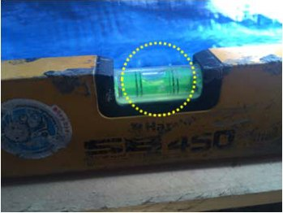
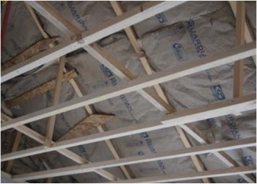
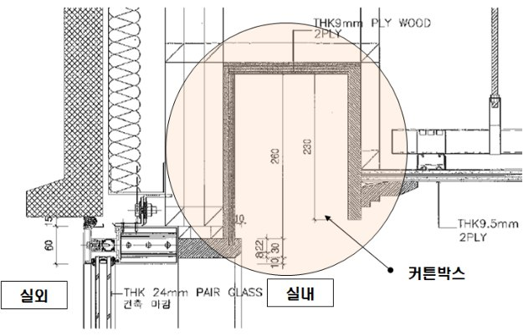
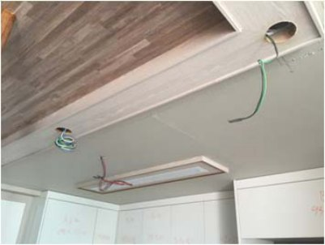
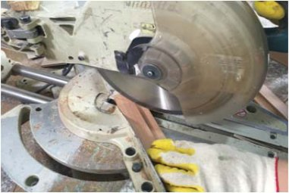
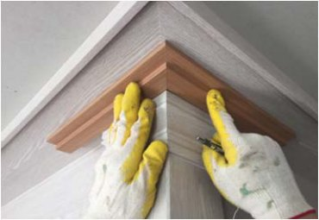
7장 천장 설치
교재 그림으로 보기 — 달대·커튼박스·등박스·몰딩
수평기 — 기포가 검은 눈금 안이면 수평
달대 보강 및 반자틀
커튼박스 단면 형태
천장 등박스 마감 예
몰딩 45° 재단 (마이터 쏘)
인코너 몰딩 부착
그림 출처 : NCS 학습모듈 원문 그림 (학습용 발췌)
건축목공시공 NCS 학습모듈 정리노트 · 9개 모듈
88

Slide 89
08
학습모듈의 목표
목재 창호를 제작·설치하고, 시공 부위를 보양하며, 잔여 자재를 회수한 뒤 현장을 정리·청결히 한다.
목재창호 제작설치 및
보양·현장정리
학습 구성
학습 1 창호 제작 준비
창호의 종류와 표현, 목재 치수, 먹매김
학습 2 창호 제작·설치
이음·맞춤, 조립, 설치, 후속 작업(철물)
학습 3 시공 후 보양
보양 준비와 공정별 보양
모듈 코드 LM1403020110 + 0111
학습 4 잔여 자재 정리·청소
재활용·폐기물 처리, 공구 손질
핵심 용어
목재 창호 · 창호 제작 · 창호 설치 · 부속 철물 · 보양 · 재활용 및 폐기물 · 잔여 자재 · 시공 후 청소
89

Slide 90
8장 목재창호 제작설치 및 보양·현장정리
창호의 분류와 표시
분류 기준 | 종류
기능 | 출입구 · 창용 · 구획용 · 기타
재질 | 목재 · 강재 · 알루미늄 합금 · 합성수지 · 스테인리스 · 기타
개폐 방식 | 여닫이(연직축) · 미세기(수평축) · 미닫이(레일 1개 수평 이동) · 오르내리기(레일 2개 상하 이동) · 회전식 · 기타
성능 | 보통 · 방음 · 단열 · 방화창호(방화구획 구성)
창호 기호 | 원을 수평 2등분 — 위쪽 정리번호, 아래쪽 창호 구별 기호. 문 D(ㅁ), 창 W(ㅊ), 셔터 S(ㅅ)
울거미 재료 기호 | A 알루미늄 · G 유리 · P 플라스틱 · S 강철 · SS 스테인리스 · W 목재
창호의 기본 기능 : 방범(잠금장치), 가볍고 내구성, 내충격성, 단열·차음, 환기·조작 편의. 방화문은 건축법·소방 관련 법규의 성능 기준을 확인한다.
건축목공시공 NCS 학습모듈 정리노트 · 9개 모듈
90

Slide 91
8장 목재창호 제작설치 및 보양·현장정리
목재 치수 · 대패 마무리 · 먹매김 용어
구분 | 내용
치수 종류 | 제재치수(톱켜기 치수) · 마무리치수(톱질·대패질 감안, 창호는 일반적으로 마무리치수) · 정치수(지정치수대로 마무리)
재 · 석 · 평 | 1재(才) = 12자×1치×1치 = 0.00324㎡ / 1석 = 83.33재 / 1㎥ ≒ 300재 ≒ 3.7석 / 1평 = 6자×6자 = 3.24㎡
대패 마무리 | 상 : 경사광선에도 거스러미·자국 없음 / 중 : 거의 없음 / 하 : 다소 허용하되 톱자국 없음 (KASS 13010.5)
먹매김 | 마름질·바심질을 위해 재의 축 방향에 심먹을 치고 가공부(구멍·이음·맞춤자리)에 번호 표시
마름질 · 바심질 | 마름질 : 치수에 맞게 자르기(선대는 장부 길이를 고려해 3cm, 막이대는 5~10mm 길게) / 바심질 : 대패질 후 장부내기·장부구멍파기·홈파기·면접기, 세우기 순서 번호 기입
재료 조건 | 수축 변형이 적고 결이 좋으며 옹이 없는 무결점 건조재. 소나무(적송) 기본, 살·울거미는 거심재 사용
건축목공시공 NCS 학습모듈 정리노트 · 9개 모듈
91

Slide 92
8장 목재창호 제작설치 및 보양·현장정리
창호 시공도와 제작 전 검토
준비 단계 검토
도면 간 차이(평면·입면·단면·창호도), 방화문 위치·종류·개폐방식 등 법적 문제, 창호 시방서(재질·성능), 고정·양중·양생 등 시공성
시공도 기재 항목 10
설치 장소·위치, 수량, 각부 치수(안목·외형), 형식·형상, 구법·요구 성능, 표면처리·마감, 개폐 방향·방식, 철물 종류, 벽·천장·바닥과의 접합 상세, 유리의 종류·두께·설치방법
제작·검사
주문 생산·현장 실측 후 제작 → 정확한 마킹 → 장부·홈파기 → 가조립 → 조립 → 자체 검사(치수 정밀도·마감, 성적서 제출)
함수율은 창호 뒤틀림의 가장 큰 원인 — 시방서가 없으면 18% 이하 (KCS 41 55 05)
건축목공시공 NCS 학습모듈 정리노트 · 9개 모듈
92

Slide 93
8장 목재창호 제작설치 및 보양·현장정리
이음 · 맞춤 · 장부 제작 기준
구분 | 내용
이음 / 맞춤 / 쪽매 | 부재를 길이 방향으로 잇기 / 직각·경사로 다른 부재와 맞추기 / 옆으로 나란히 대어 넓히기
이음 종류 | 맞댄이음, 겹친이음, 따내기 이음(주먹장·메뚜기장·엇걸이·빗턱·턱솔이음), 반턱이음, 빗이음
살 조립 | 가로살·세로살은 반턱맞춤(3분턱·4분턱도 가능), 귀맞춤은 연귀장부끼움 또는 맞댐연귀. 가로살은 후면에서, 세로살은 전면에서 턱 따냄
울거미 조립 | 선대와 상하막이대는 연귀장부맞춤(뒷면 허리댐 장부맞춤), 장부 마구리에 벌림쐐기 1~2개
장부 규격 | 한 장부 두께는 울거미 옆 두께의 1/3, 쌍장부는 각 1/5. 촉장부(지름 15mm·길이 130mm 정도)와 강력 접착제 사용 가능
문틀 조립 | 문선과 문미는 연귀 또는 반턱연귀, 문선과 문지방은 장부맞춤. 인방과 같은 두께, 너비는 15~30mm 좁게
풍소란 | 마주 닿는 선대의 틈을 막는 부재(반턱·제혀로 물림)
문 종류별 제작 : 플러시문(울거미 + 중간 띠장 10~20cm 간격 + 표면 합판 + 6mm 갓테) · 양판문(윗막이 1~1.5배, 밑막이 1.5~2.5배) · 창호지문(세 살을 울거미에 짜넣기). 문널은 휨 방지를 위해 가로 오림목·거멀띠장을 대고 제작 후 장기간 보양.
건축목공시공 NCS 학습모듈 정리노트 · 9개 모듈
93

Slide 94
8장 목재창호 제작설치 및 보양·현장정리
창호 조립 — 접착제·부속 자재·허용오차
항목 | 기준
접착제 선택 | 물이 닿는 외벽·현관 = 페놀수지계 (KS M 3702) / 습도가 약간 높은 곳 = 요소수지계 (KS M 3701) / 일반 = 초산비닐수지 에멀션 (KS M 3700)
못 길이 | 박아대는 재 두께의 2.5배 이상, 마구리에는 3배 이상. 보강 철물 두께는 3mm 이상, 너비 20~60mm
주요 부속 | 꺾쇠(보통·엇꺾쇠·주걱꺾쇠) · 볼트(너트·와셔 세트) · 띠쇠·ㄱ자쇠·감잡이쇠·안장쇠 · 듀벨(전단력 보강, 볼트는 인장력)
조립 허용오차 | 옆두께 +0.5/−1.0, 보임면 나비 ±3.0, 비틀림 2.0, 휨 3.0, 직각도 3.0, 대각선 길이차 2.0mm. 대각선 1,000mm 이하는 1.0mm 이내
조립 요령 | 문틀·문짝에 접착제를 충분히 도포·압착, 타카핀(MP6-15)을 약 100mm 간격으로 3mm 이상 박기, 합판 문짝은 #200 이상 연마 후 도장
고정 철물 | 스테인리스 또는 방청 처리. 벽체 고정은 두께 1.6×길이 150×폭 40mm 이상 아연도금 철물, 콘크리트는 타격앵커 + 직경 5×길이 100mm 이상 스크류
건축목공시공 NCS 학습모듈 정리노트 · 9개 모듈
94

Slide 95
8장 목재창호 제작설치 및 보양·현장정리
창호·문틀 설치 순서
설치 전 검사
치수 정밀도·마무리 검사, 변형 없이 쌓아 햇빛·파손·변색·오손 방지, 개구부 기준 먹매김으로 치수·기울기 확인, 개구부 접촉 이면에 방부제 2회 이상 도포
1
2
가조립
문틀과 창문을 제자리에 세워 개폐 방향과 미닫이·미서기의 여유 확인
우선 설치
수평·수직 정확히, 마감재 두께·위치 고려. 선틀 높이 1.5m 이하는 양측 2개소, 초과 시 3개소 고정. 타격앵커는 35mm 이상 매입, 상부 틀 중앙 1개소 이상
3
후설치
가틀(18mm 이상 준내수 1급 합판 등) → 후속 공정(바닥재·벽 마감) → 본틀(섬유포화점 이하, 30mm 정도 라왕 집성목) 고정. 1.5m 이하 양측 3개소, 초과 4개소 이상. 보조틀은 MDF 15mm 이상
4
조정·충진
개폐가 원활한지 5~6회 조정, 철물도 수정. 빈 공간은 우레탄폼 등으로 밀실하게 충진, 허용오차 각 부분 ±3mm 이내
5
보양
외부 노출 틀에 두께 1.5mm 이상 보양판을 설치하고 공사 마무리까지 유지, 제거 시 흔적 없이
6
건축목공시공 NCS 학습모듈 정리노트 · 9개 모듈
95

Slide 96
8장 목재창호 제작설치 및 보양·현장정리
창호 철물 종류
철물 | 용도·기준
보통경첩 | 가장 많이 사용. 문짝이 크면 3매 사용, 두께 2.5mm 이상, 20만 회 개폐 시 마모량 1mm 이하
피봇힌지 / 플로어힌지 | 위아래에서 지지, 무거운 방화문 / 자동 닫힘 기능이 더해진 것, 바닥 두께에 주의
도어클로저 | 열린 문을 자동으로 닫음. 문 두께 40mm 이상에 매설형 가능, 상시 개방형 방화문은 온도 퓨즈 필수
자유경첩·래버토리·그래버티 | 스프링(자유경첩·래버토리) 또는 문짝 자중(그래버티)으로 닫힘
자물쇠 / 꽂이쇠 / 걸쇠 | 모티스 록·실린더 록 등, 카드키·생체인식 / 쌍여닫이 고정(민고두꽂이쇠·오르내리꽂이쇠, 스트로크 18mm 이상) / 도어체인
도어스톱 · 스토퍼 · 에어타이트 | 문 충돌 방지 / 개폐 각도 조절 / 문 닫으면 하부 틈 차단(방음실)
미닫이·미서기 | 레일(일직선으로 깔기) + 문바퀴(볼 베어링) 또는 도어 행거, 핸들·오목손잡이
오르내리창 | 도르래·달끈·추·손걸이, 잠금은 크레센트
건축목공시공 NCS 학습모듈 정리노트 · 9개 모듈
96

Slide 97
8장 목재창호 제작설치 및 보양·현장정리
보양 — 개념과 공정별 방법
보양이란
보양재 선택
일정 기간·부위를 외부 영향(온도·습기·풍우·직사광선·오손·하중·파손)으로부터 보호·유지
내부 보양(벽체·바닥·문·문틀·씰) / 외부 보양(입구 윗면·바닥면·측면)
시기·일정·일기예보, 실내외·경화 필요 여부 구분, 보양 기간(너무 길면 변형)
두께·재질·통기성·자외선 투과성, 인증된 제품. 종류 : 널판, 종이, 거적, PVC(플라베니아), 이중버블시트, 종이롤
콘크리트·조적
목공·미장·창호
콘크리트 : 초기 동해 우려 시 5MPa 이상 압축강도가 나올 때까지 0℃ 이상 관리
조적 : 쌓은 후 12시간 외력 금지, 3일 집중하중 금지, 4℃ 이하는 보온막 24시간
목공 : 습기·일광 차단, 종이 붙임·널대기로 오염·손상 방지
미장 : 여름 습윤 보양, 4℃ 이하 난방. 타일 : 3일간 진동 주의, 줄눈 후 24시간 내 비 우려 시 폴리에틸렌 차단
창호 : 사춤·정밀도 확보, 오염·파손 방지
건축목공시공 NCS 학습모듈 정리노트 · 9개 모듈
97

Slide 98
8장 목재창호 제작설치 및 보양·현장정리
잔여 자재 · 폐기물 · 현장 정리
구분 | 기준·요점
재사용 자재 | 목재 : 손상 없고 통풍 좋은 곳 저장, 우수 노출 금지 / 합판 : 습기·온도차 손상 없고 증명서 있는 것 / 철물 : 녹·휨 없는 것
폐기물 재활용 | 폐목재는 연료·보드용 칩·활성탄·비료로, 폐유리는 컬리트(유리섬유·단열재·타일 원료), 폐콘크리트는 파쇄해 기초·노반·골재로
폐기물 처리 | 지정 장소에 분류해 처리, 매립지 반출 시 분류·포장 후 반입수수료 영수증 제출, 폐기물 비용은 시공계획 수립 시 공사 경비에 포함
정리 3분류 | 필요한 것 / 불필요한 것(추후 사용 가능성) / 불용품(앞으로도 사용 안 함)
안전보건규칙 | 제3조 전도 방지 · 제4조 작업장 청결 · 제4조의2 분진 흩날림 방지 · 제5조 오염 바닥 세척 · 제6조 오물 처리 · 제7조 채광·조명 · 제8조 조도(초정밀 750lux · 정밀 300 · 보통 150 · 기타 75)
정리 순서 | 불필요한 물건 분류 → 적정 보관 수량 → 보관 장소 정비 → 선반·캐비넷 분류 → 즉시 사용 가능한 곳 정돈 → 등록·사용·점검 대장 → 단계별 점검표
건축목공시공 NCS 학습모듈 정리노트 · 9개 모듈
98

Slide 99
8장 목재창호 제작설치 및 보양·현장정리
공구·장비 점검과 날물 손질
점검 대상
도구 : 망치·못뽑이·렌치·집게·고무망치 / 공구 : 못총·마이터 쏘·스킬 쏘·왕복톱·충전 드라이버·컴프레서 / 장비 : 지게차·백호·크레인
전기공구는 코드·선·장치 점검, 목재 가루로 인한 고장을 막기 위해 공구 틈까지 청소
끌
숫돌로 날갈이, 뒷날부터 간 다음 앞날. 쓰고 난 끌은 날이 바닥에 닿지 않게 꽂거나 눕혀 보관
대패
대패날과 대팻집 확인, 어미날과 덧날이 잘 맞는지, 앞날·뒷날·덧날 모두 갈고 대패집은 바닥 수평 확인
톱
가장 닳은 톱니에 맞춰 줄로 고르게 갈고, 어김쇠로 톱니를 좌우로 엇갈리게, 기름칠 후 보관
건축목공시공 NCS 학습모듈 정리노트 · 9개 모듈
99

Slide 100
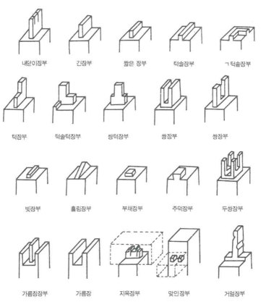
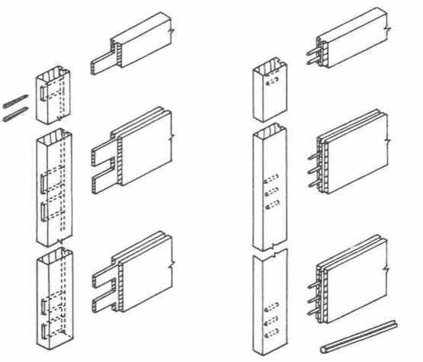




8장 목재창호 제작설치 및 보양·현장정리
교재 그림으로 보기 — 창호 제작·설치·보양
각종 장부·맞춤 도해
장부와 촉 (촉장부)
창호 철물 부착 위치
문틀·창틀 설치 상태
문틀 보양 (비닐 시트)
콘크리트 PE필름 보양
그림 출처 : NCS 학습모듈 원문 그림 (학습용 발췌)
건축목공시공 NCS 학습모듈 정리노트 · 9개 모듈
100

Slide 101
09
학습모듈의 목표
목공사 결과를 도면·시방서와 비교해 잘못 시공된 부분을 검사하고 하자를 보수한다.
검사 하자보수
학습 구성
학습 1 시공결과 확인
시공 완성도 판단, 구조부재별 완성도
학습 2 재작업 검토
재작업 부위 검수와 재작업
학습 3 하자원인 파악
하자 원인 체크리스트
학습 4 하자보수 계획
목재 특성에 따른 하자와 보수
모듈 코드 LM1403020112
학습 5 보수·보강
하자보수 계획에 따른 보수·보강
핵심 용어
시공 완성도 · 설계도면 및 시방서 · 하자원인 · 하자 체크리스트 · 하자보수 계획 · 보수보강
101

Slide 102
9장 검사 하자보수
시공 완성도 판단 — 검토 항목
시방서·도서 검토
내장용 판재·목재의 등급·표시, 치수(수장재는 도면치수가 마감치수), 함수율
방부처리(KS F 2250, 가압식 KS F 2219, 현장 절단면도 같은 방부제) / 방염처리(합판은 가압식, 묶음마다 공인시험소 검인) / 증기 건조목 증빙
재료·견본 확인
목재·바탕재·구조재 수종과 품질, 방부·방충 처리재, 집성재 규격, 합판의 수종·등급·치수·색·무늬·수량
설치용 철물의 견본·형상·치수·규격
시공도 확인
부위별 가공도, 수장재 가공 시기, 문틀, 목조 간막이(샛기둥 폭·어긋남), 단면 지정치수(마감재는 마감치수·안 보이는 부재는 마무리치수)
승인 절차
모든 시공도면은 설치 전에 승인, 승인된 견본은 꼬리표를 붙여 현장 사무실에 비치, 반입 자재가 견본과 같은지 확인
건축목공시공 NCS 학습모듈 정리노트 · 9개 모듈
102

Slide 103
9장 검사 하자보수
시공 완성도 점검 체크포인트
점검 대상 | 확인할 내용
기준·함수율 | 기준 먹매김·바닥높이·바닥 먹매김, 목재 함수율, 콘크리트와의 접합(나무벽돌·인서트 위치)
간막이 | 울거미는 대패 마감, 스터드는 못 고정·간격 45cm 이하, 가새(기둥 3개 나누기 정도)는 샛기둥 쪽에 홈파기
못·바닥 | 못의 길이, 마루청 붙이기 전 바닥 아래 청소·환기구 설치, 마루널 시공법
재료 처리 | 합판류 모두 난연처리, 칸막이 벽 천장 안은 석고보드 9mm 양면 못치기로 슬래브 하단까지 틈새 없이
목재 보관 | 받침목 위 종류별·규격별 적재, 보양재로 습기·직사광선 차단, 방부 목재의 벽체 접촉부 크레오소트 도포
보양·마무리 | 오염 우려 부분은 종이바름·판자붙이기·폴리에틸렌 보양, 바닥판 흔들림·턱솔 확인, 불필요한 못 제거, 바닥 아래·천장 위 청소
검사 장비 : 줄자, 레이저 레벨기, 수평기, 측량기, 강도·소음·온도 측정기, 버니어캘리퍼스, 마이크로미터.
건축목공시공 NCS 학습모듈 정리노트 · 9개 모듈
103

Slide 104
9장 검사 하자보수
구조부재별 완성도와 허용오차
부위 | 확인 사항
허용오차 | 부재 길이 +1.5mm, 부재 맞춤(수직·수평) +0.01mm, 부재 각도 +0.04mm, 면적 1㎡ 당 +2㎟
벽 | 수직 하중 지지·지붕과 바닥 하중을 기초로 전달, 수평 하중(지진·바람) 저항. 모두 수직, 마감재 설치에 적합하게 평평. 전단벽 실외면에 두께 11mm 이상 OSB·구조용 합판
천장 | 부재 손상 없음, 단일 부재가 이어지거나 맞춤된 것 금지, 수직재는 원구가 아래로, 수평재 연결은 원구와 말구를 맞대기, 이음 위치 분산·편심 하중 금지
창호 | 시방서 함수율 이하, 설계도서에 정한 수종, 큰 부재에서 켜낸 섬유 방향 거심재, 울거미 표면에 섬유 방향이 보임, 엇결·옹이·갈램·썩음 없음, 견고한 철물
바닥재 | 단차(KS F 3126 기준), 접착제 묻음, 걸레받이 연결·실리콘 마감, 스크래치·눌림·찍힘 시 교체
구조 연결부 | 기준선·수평에 정확히, 볼트는 알맞은 크기로 안전 고정, 목재 골조의 못은 끝을 구부리고 머리가 마감면에 노출되지 않게
건축목공시공 NCS 학습모듈 정리노트 · 9개 모듈
104

Slide 105
9장 검사 하자보수
시방서 일반사항과 목조건축구조 설계기준
구분 | 내용
시방서 일반(10010 목공사) | 함수율 이하로 건조된 자재, 등급인으로 등급 식별, 하중은 가능한 섬유 방향과 평행하게, 넓은 목재를 조임쇠로 고정할 때 수축·팽윤으로 섬유 직각 방향 응력이 생기지 않게, 수축에 의한 치수 변화는 시공 시 미리 고려
시공 원칙 | 공작도 제출·승인 후 시공, 모든 기준선·수평은 감독원 확인 후, 이음·맞춤은 승인, 합목은 나비촉 맞춤
건축구조기준 제8장 0806 | 단독주택 적용 : 3층 이하 · 바닥면적 3,000㎡ 이하 · 지붕 높이 18m(처마 15m) 이하 · 구조부재 간격 650mm 이하 · 바닥 적재하중 2.5kN/㎡ · 지붕 1.5kN/㎡ 이하
적용 범위 밖 | 0806에 따르지 않는 목조건축물은 제8장에 따라 구조계산 필요. 방화 설계 성능 기준도 포함
건축목공시공 NCS 학습모듈 정리노트 · 9개 모듈
105

Slide 106
9장 검사 하자보수
재작업 검토 — 원인 규명 순서
1 설계도서 확인
사용 부위·재종·품종 지정, 구조재의 휨·처짐, 방충·방부 처리 방법, 목재 단면 치수
2 시공계획서 검토
공사 중 보양 방법, 가공도면·시공도면, 목재 보관 장소
3 가공 순서
구조재는 먹매김 → 마름질 → 바심질 → 세우기 순, 수장재는 공정에 차질이 없게
4 바닥 소리·마감 상태
재료 수축에 의한 처짐·변형, 바닥 하부 설비배관과 바닥판·침목·장선의 마감 상태 / 내부 마감 목재의 불순물 부착·손상·고정 부족에 의한 변형
재작업 범위 판단
도면·시방서의 허용오차를 벗어난 부적합 부위만 범위를 정해 재시공, 방부 처리 목재와 염화비닐 파이프는 접촉시키지 않음
건축목공시공 NCS 학습모듈 정리노트 · 9개 모듈
106

Slide 107
9장 검사 하자보수
목공사 하자 체크리스트 (1) — 설계·시공계획
관리 항목 | 주의사항
설계도서 확인 | 용도(구조재·내부마감재·마감바탕재)에 맞는 수종·재질·등급, 간주·보강재 간격, 설비·중량물 설치 부위 보강 여부, 인체에 유해한 화학처리 여부
목가공재 | 목재 함수율·수축 특성·사용 용도, 사용 목재의 승인 여부
가공·조립 | 휨·뒤틀림 특성을 배려한 용도, 마루널 접합부 이음(삐걱임 방지), 프레임 주변 보강, 문틀 내력 확보, 칸막이 내 설비기구 위치, 조명·공조기구·점검구 바탕 보강
보관 | 직사일광·고온다습 피하기, 상하 부재 가로 걸쳐 보관, 불 취급 기구·연도에서 15cm 이상 이격
개폐 매끄러움 | 함수율 15% 이하 건조목 사용, 문지방 하부 패킹·목재 간격 450mm 이내·단부 150mm 이내
바닥 소리 방지 | 하부 지지 목재 아래 패킹·레벨용 모르타르 금지, 못 길이는 고정 재료 두께의 1.6배 이상, 슬리퍼·장선 접합부와 합판끼리 맞대기에 적정 Gap, 칸막이벽과 바닥 합판 사이 3mm 정도 Gap
칸막이 변형 방지 | 프레임 주변 보강(수직 보강재는 상부를 보·바닥판에 도달), 선반·분전반·피아노·세면대 등 무거운 물건 부위 보강, 보드류·베니어 이음부에 반드시 바탕재
건축목공시공 NCS 학습모듈 정리노트 · 9개 모듈
107

Slide 108
9장 검사 하자보수
목공사 하자 체크리스트 (2) — 목재 창호
관리 항목 | 주의사항
설계도서 검토 | 창호 일람표와 평면·입면·단면 비교, 철물 종류·물량, 시건방식, 비·습도·물 들어올 우려, 피난 방향·바닥 단차, 마스터키
제작 업체 선정 | 지정 업체 여부, 경영·공장설비·제품 신뢰도·수주실적 확인
제작 기준 | 표층재 두께 4mm 이상, 창호재 자연건조 함수율 18% 이하·인공건조 15% 이하, 문고리·손잡이는 FL+1m 기준(철물 부위 보강), 창호 15kg 이상이면 나비정첩 127mm(주택용 105mm)
시공계획 | 출입구 틀 충분성, 철물 규격·재료 선정, 손잡이 최소 64mm, 철물과 문 색상, 연소 염려 부분은 유리면에서 150mm 이상 이격 또는 불연재
접착제 | 페놀수지 · 유리아(요소)수지 · 비닐수지 에멀션 · 벽지용 전분계 — 사용 장소별 선택
작동 원활성 | 설치 정밀도, 문과 틀·바닥·벽 유격, 플러시 도어 휨, 개폐 상태, 힌지 소요 개수, 커튼레일 위치, 문 아래·중간·위에 공기구멍, 양면 마감재는 같은 재질
건축목공시공 NCS 학습모듈 정리노트 · 9개 모듈
108

Slide 109
9장 검사 하자보수
목재 특성에 따른 하자와 보수
수축·팽윤
할렬 · 틀어짐
수축률은 생재 치수 대비, 팽윤율은 전건 치수 대비
추재가 춘재보다 비중이 높아 수축이 크고, 연륜이 접선방향이라 접선 > 방사 방향. 비중이 높을수록 수축·팽윤이 큼
할렬 : 건조응력이 목재 강도를 초과할 때. 표면할렬은 가벼운 대패로 해결
틀어짐 : 굽음·측면굽음·너비굽음·비틀림·마름모꼴, 적절한 쌓기 방법·제재 방법으로 최소화
변색 · 내구성
성능 개선제
변색 : 균·추출물이 고온에서 반응, 청변균 반점
내구성 저하 : 균류, 흰개미·목수개미, 박테리아, 화재, 자외선, 마찰, 부식 산화물 접촉
방수·방염·방부제 도포 또는 가압 침지. CCA 금지, ACQ 사용 증가
표면 도포 개선제는 최소 1년~최대 3년만 유지되므로 지속적 재도포 필요
건축목공시공 NCS 학습모듈 정리노트 · 9개 모듈
109

Slide 110
9장 검사 하자보수
방부처리 대상 부재와 사용환경 H1~H5
구분 | 내용
방부 대상 부재 | 토대·장선·멍에·지붕재, 지면 1m 이내 외부 기둥, 부엌·욕실 목재, 토대·외부기둥·외부벽, 땅·물에 접하는 기초용 목재, 결로 쉬운 곳
H1 | 건조한 실내(부후·흰개미 우려 없음) — 가구·벽재·천장재·플로어링, 방충·방미 성능
H2 | 비·눈은 맞지 않지만 결로 발생, 내구성 필요 — 한랭 지역 습윤 환경
H3 | 야외에서 눈비를 맞는 곳, 부후·흰개미 우려 — 지주목·파고라·야외 의자·외벽재
H4 | 땅에 묻히거나 접지, 격심한 부후·흰개미(제주·남부) — 조경시설 토대, 매설 목재
H5 | 땅·물·바닷물 접촉, 극심한 우려 — 냉각탑재·부두 항목·교량 받침목·전주
방부처리법 | H2~H5 환경은 가압방부처리가 원칙, 함수율 80% 이상 생재는 확산법 등 간이 처리도 가능
건축목공시공 NCS 학습모듈 정리노트 · 9개 모듈
110

Slide 111
9장 검사 하자보수
보수·보강 계획 수립
보수와 보강의 구분
보수 : 내구성능의 회복·향상 / 보강 : 내하력·강성 등 역학적 성능의 회복·향상. 보수는 상태평가, 보강은 상태평가 + 안전성 평가 결과를 검토
1
수준 결정
위험도와 경제성을 고려해 ① 현상유지(진행 억제) ② 실용상 지장 없는 성능까지 회복 ③ 기존 수준 이상으로 개선 ④ 개축 중 선택
2
공법 선정
결함 발생 원인을 정확히 분석한 뒤 적용성·구조 안전성·경제성을 검토해 가장 적합한 공법과 보수재료 선택
3
우선순위
보수보다 보강을, 주부재를 보조부재보다 먼저. 부재 중요도와 결함 심각성을 종합 검토
4
유지관리 방안
결함·손상 종류와 원인, 점검 요령, 조치 대책을 그림·사진 위주로 정리해 점검 경험이 적은 사람도 활용 가능하게. 전문 업체의 지속적·체계적 관리 권장
5
건축목공시공 NCS 학습모듈 정리노트 · 9개 모듈
111

Slide 112





9장 검사 하자보수
교재 그림으로 보기 — 목재 특성과 하자
침엽수 (구조용재)
활엽수 (가구·내장재)
목재의 용도별 함수율
판재의 너비굽음(cup) 변형 원리
방부목 사용환경 H1~H5
그림 출처 : NCS 학습모듈 원문 그림 (학습용 발췌)
건축목공시공 NCS 학습모듈 정리노트 · 9개 모듈
112

Slide 113
참고
출처와 사용 안내
번호 | 학습모듈 | 코드
01 | 건축목공시공 도면 파악 | LM1403020101
02 | 건축목공시공 현장 안전 | LM1403020102
03 | 건축목공시공 계획 수립 | LM1403020103
04 | 건축목공시공 시공 준비 | LM1403020104
05 | 먹매김 및 바닥 설치 | LM1403020105 + 0107
06 | 벽 설치 | LM1403020108
07 | 천장 설치 | LM1403020109
08 | 목재창호 제작설치 및 보양·현장정리 | LM1403020110 + 0111
09 | 검사 하자보수 | LM1403020112
이 노트는 NCS 학습모듈(건설 · 건축 · 건축시공 · 건축목공시공, 14v2)의 본문을 학습용으로 요약한 것입니다. 법령·KS 규격·요율은 발행 시점(2015~2016년) 기준이므로 실제 시공·견적·자격시험에 쓸 때는 최신 규정을 확인하세요. 원문은 www.ncs.go.kr 에서 내려받을 수 있습니다.
건축목공시공 NCS 학습모듈 정리노트 · 9개 모듈
113

